Slide 1
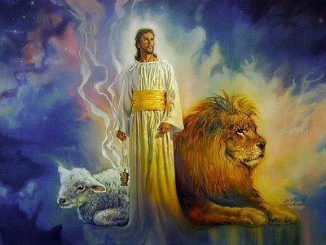
馬太福音
繁体字
Dr. Rick Griffith • Singapore Bible College • BibleStudyDownloads.org

Slide 2

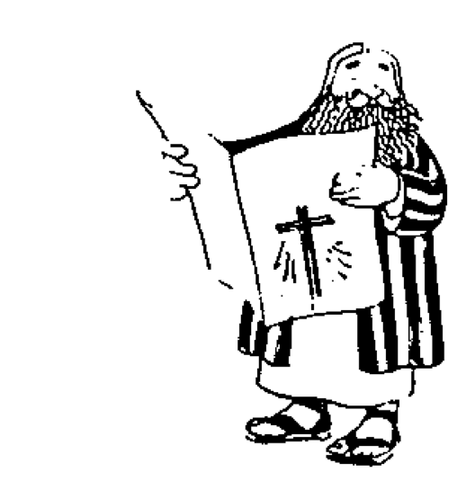




新約“樓”
21
保羅給牧者的書信
 | 提摩太前書 | 提摩太後書 | 提多書 |  | 腓利門書
保羅給教會的書信 | 帖撤羅尼迦後書 |  |  |  | 啟示錄 | 普通書信
 | 帖撤羅尼迦後書 |  |  |  | 猶大書
 | 歌羅西書 |  |  |  | 約翰三書
 | 腓立比書 |  |  |  | 約翰二書
 | 以弗所書 |  |  |  | 約翰一書
 | 加拉太書 |  |  |  | 彼得前書
 | 哥林多後書 |  |  |  | 彼得彼書
 | 哥林多前書 |  |  |  | 雅各書
 | 羅馬書 |  |  |  | 希伯來書
 | 使徒行傳
 | 馬太 | 馬可 |  | 路加 | 約翰
歷史書
Adapted from Walk Thru the Bible
Notes:
What overall observations on the NT can you make from this diagram?
Gospels and Acts form the primary and secondary foundations of the NT.
On the historical foundation are two pillars of 9 books each.
Paul’s letters to churches in the left pillar all fit into Acts.
Paul didn’t write any inspired letters to churches after Acts.
Pauline letters are named after recipients while General after authors (except Hebrews)
The four gospels are named after their authors.
Every book that ends in "ns" is Pauline
All Pastoral Epistles begin with "T"
All General Epistles were written after Acts except James.
Each of the 2 pillars also have a foundational book: Romans & Hebrews (also their longest)
Both pillars also end up in books that primarily deal with eschatology
Instruction to the leaders comprise only 4 books
Only 4 NT books are written to an individual
i.e., the NT is written not to leaders primarily but to the average Christian
Each 1st book of multiple (1-2 Cor, 1-2 Thess, etc.) is longer & more significant

Slide 3
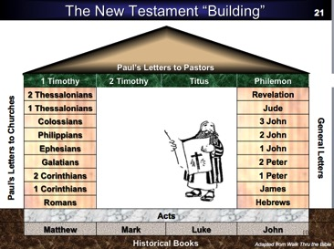
觀察新約的結構
21
福音書及使徒行傳構成新約的基層及第二重基礎。
四福音書均以作者的名字命名。
歷史的基礎有兩條柱, 每條柱均有九卷書
保羅給眾教會的書信在左邊的柱子中, 全都與使徒
行傳吻合。
保羅在使徒行傳後, 再沒有寫任何書信給教會。
一般情況下書信皆以筆者命名, 但保羅書信則以收
信人命名 (希伯來書除外)
每一卷以 “ns” 作書信名稱字尾的均屬保羅書信。
所有教牧書信均以 “T”作書信名稱字頭。

Slide 4
觀察新約的結構
21
所有普通書信均寫於使徒行傳之後, 除了雅各書。
每條柱均由一卷基礎性的書卷作開端: 羅馬書及希伯來書 (也是最長的書卷)。
兩條柱均以涉及末世信息的書卷作結尾。
給領袖的指引, 只由四卷書信所組成。
只有四卷新約書卷是寫給個別人仕的。(此類新約書卷是寫給一般信徒而非專門寫給領袖) 。
多重書信中 (例如:哥林多前後書, 帖撤羅尼迦前後書等…) 的第一卷所寫的都較長及重要的。

Slide 5

Crown Him with Many Crowns 1/4
快來擁戴為王
來擁戴主為王！
寶座上聖羔羊，
聽啊，歌聲傳遍天上，
和聲壓倒群響！
我心儆醒同唱，
頌主救恩浩蕩，
歡呼為我受死之主，
千秋萬歲無疆。
Words: Matthew Bridges, Godfrey Thring
Music: George J. Elvey
Worship in Song –

Slide 6
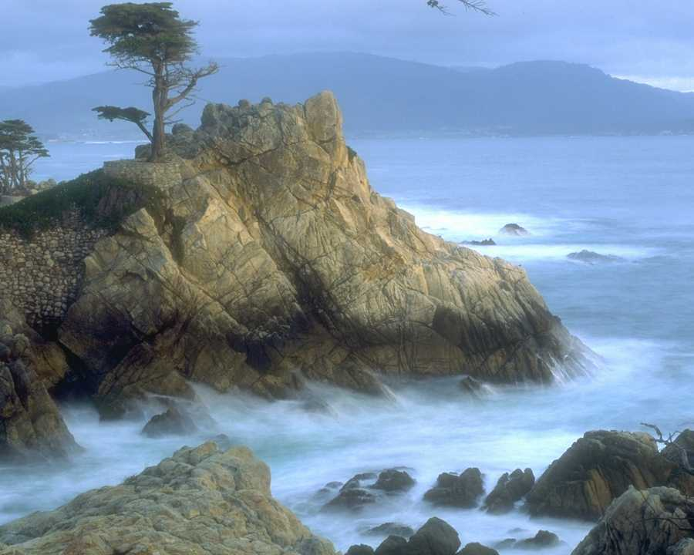
Crown Him with Many Crowns 2/4
來擁戴主為王！
主的慈愛無量，
手足肋旁昔被創傷，
今顯何等輝煌；
榮美發出光芒，
天使敬拜頌揚，
諦視驚喜讚其超奇，
奧祕不可測想。
Words: Matthew Bridges, Godfrey Thring
Music: George J. Elvey
Worship in Song –

Slide 7

Crown Him with Many Crowns 3/4
來擁戴主為王！
無比生命之王，
擊敗陰間復活得勝，
為救我免沉淪；
今來向祂歌頌，
讚美我主宏恩，
因祂為罪替我受死，
為我帶來永生
Words: Matthew Bridges, Godfrey Thring
Music: George J. Elvey
Worship in Song –

Slide 8

Crown Him with Many Crowns 4/4
來擁戴主為王！
人天共戴之王，
萬靈稱祂奇妙愛名，
萬世尊祂至上；
世界萬國之君，
卑伏覲見至尊，
齊摘華冠敬伏座前，
稱頌我主奇恩
Words: Matthew Bridges, Godfrey Thring
Music: George J. Elvey
Worship in Song –

Slide 9
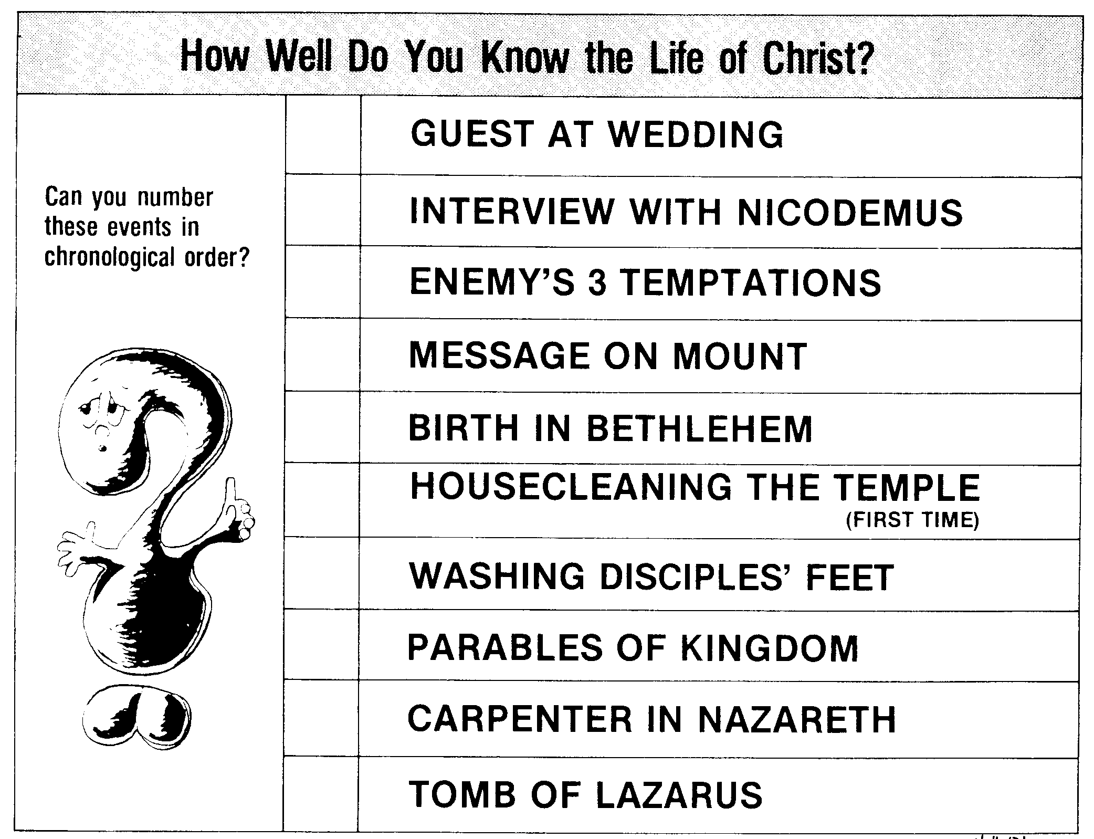
你對於基督的生平了解多少?
53
4
在婚筵中作客人
你能將這些事件按次序排列嗎?
6
尼哥底母的探訪
3
敵人的試探
7
登山寶訓
1
誕生在伯利恆
5
潔淨聖殿
10
為門徒洗腳
8
天國的比喻
2
拿撒勒的木匠
9
拉撒路的墳墓
Terry Hall, Bible Panorama, 121

Slide 10

新約書卷
研讀

Slide 11
福音書
馬
太
福
音
馬
可
福
音
路
加
福
音
約
翰
福
音
48
NIV 研讀聖經 1471
“福音”是從古老英語“神的咒語”而來。“
正是譯自希臘原文”好消息 (福音)” 的意思。
在古代王朝的時候,這是向整個城市宣告國王生日
的 “歡喜信息”。
在新約聖經也含有相同的意思。 四福音中也這樣宣
告耶稣的好消息。
古代有歷史,詩句,預言和書信的記載, 但”福音”
對他們來說卻是陌生的。
這裏, 作者們不單記載歷史, 他們同時以信心將上
帝在舊約時的應許, 宣告這個大好信息: 彌賽亞已
被差遣到世界了!

Slide 12
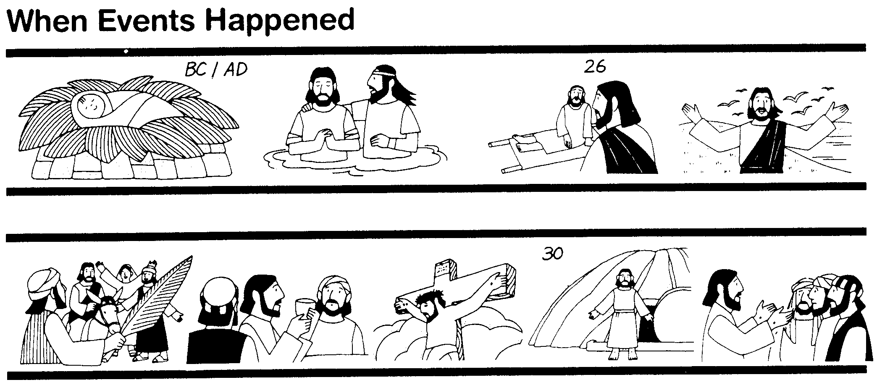
符類福音
為甚麼有四
本福音書？
其原因或許
正如對於一
顆手工精美
的寶石，不
同的人偏好
有不同的形
容詞。
馬太描述了
基督生平的
其中一面；
馬可描述了
另一面，路
加則看到了
第三面。
馬
太
福
音
馬
可
福
音
路
加
福
音
約
翰
福
音
48
這三本福音書的内容是如此的相近，以至於被稱為 “符類”福音（“符類” 即指 “一起看”，或“看似一致”）。它們都是從歷史的角度来看基督的生平。另一方面，約翰福音則比較着重記載耶稣生平及教導的深層含義。
當事件發生後 (主前/主後)

Slide 13
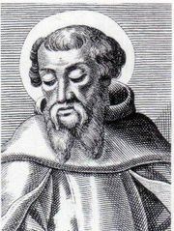
依肋内 (Irenaeus) 主後180年
“福音書不可能多過或少過四福音書.因為世界分四大地域… 風來自四個方向… 所以教會有四個支柱…”(随後他列出馬太,馬可,路加及約翰)
Against Heresies 3.11.8
Notes:
http://www.ccel.org/fathers2/ANF-01/anf01-60.htm#P7477_2003920

Slide 14
符類福音的相同
49
馬太, 馬可和路加有同之處, 約翰福音卻有所不同。
首三個福音書有何相似之處?
  - 語言
  - 所提及的内容
  - 事項的次序和耶稣在世時所訴說的話.
數學的根據:
  91 % 馬可所寫之福音可在馬太福音找到
  53 % 馬可所寫之福音可在路加福音找到
  此類協議產生一些問题關於符類福音的問題: 作者是否依赖同一個來源?或彼此依靠?

Slide 15

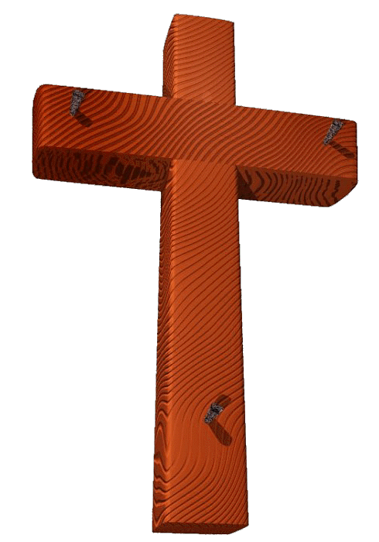

“ 一個對主耶穌基督
完整的描述”
51a
“以聖經…為基礎”的研討會…
通過四個不同鏡片透視
輔讀 #21
13
2
Notes:
Using Study Help #21, through this large picture frame…
we're going to create a graphic representation called
//// A FINISHED PORTRAIT OF THE LORD JESUS CHRIST… but…
//// …we're going to compose that portrait through four different literary lenses as the completed image develops.

Slide 16
每一卷福音書作者皆有:
51a
• 其特定的受眾
•其獨有對耶穌基督個人的描繪
•其基要目的去撰寫該福音
• 其個別寫作日期
14
4
Notes:
From each Gospel writer…
//// …we'll discover the specific audience for his writings…
//// …with his unique presentation of the person of Jesus Christ…
//// …suggesting a foundational purpose communicated through the text of his Gospel…
//// …followed by the scholars' estimate of the date of each writing.

Slide 17
四種個別的描述…
51a
1
2
3
4
15
Notes:
Now, please…in your imagination…insert four smaller picture frames into the larger one. In each frame install four lines. As we fill them in we'll have some specific information about the purpose and function of each of the four Gospels. The individual “sub-frames” are designated 1 through 4.

Slide 18
福音書的框架…
51a
1
馬太
2
馬可
3
路加
4
約翰
16
3
Notes:
Each of the frames now gets its name... MATTHEW in the first...
//// MARK, second...
//// LUKE, third...and finally, the fourth…
//// JOHN, the names of the Gospels in the order of their appearance in the New Testament canon...the official collection of Biblical writings.

Slide 19
福音書的受眾…
51a
1
馬太
2
馬可
給:
猶太人
給:
羅馬人
3
路加
4
約翰
給:
希臘人
給:
教會
17
4
Notes:
Now comes an idea endorsed by Biblical scholars around the world…having to do with the audiences TO WHICH each Gospel was written.
For instance…
//// MATTHEW penned his work specifically toward his brothers and sisters in the Jewish audience. He makes repeated references to a regnant Jesus, seeing him as the Messiah and the King of the Chosen People.
//// For MARK, his work is widely regarded as directed toward the Romans, then occupying his native land and into the farther parts of the ancient world. MARK is brief, to the point. And, in fact, repeatedly he uses such term as "straightway" in early translations…all in a get-the-job-done mentality, which characterized the Roman way of thinking and doing things.
//// While LUKE, the physician, is the highly intellectual Greek who accompanied Paul on his tours. For LUKE, his Gospel audience was the Greeks, and in other words, to the Gentile world in general.
Also as the author of The Acts, Luke set down for all time a detailed account of the development of the early church and its wide-spread missionary ministries, to which he was a witness.
//// Finally, we come to the gospel of JOHN, whose audience differs markedly from the first three. John is written directly to UNBELIEVERS, AND REACHING THEM THROUGH THE COMMUNICATION CHANNEL OF THAT NEW ORGANISM, THE CHURCH. In fact, when you read John's gospel, you are struck with the fact that his work carries with it a somewhat mystical quality, certainly not the quick, even terse recounting of facts as we find in Mark's Gospel. John's audience –– the Church itself, the members of the new Organism, bathed in the redemptive love of Christ –– receives his brilliant articulation of the impact of the coming of the Holy Spirit, now –after the Day of Pentecost -- having taken up permanent residence in the heart of each new believer.
So there are four individual audiences to which the Gospels were specifically directed at the time of their writing. That one insight, alone, gives a new way to categorize and individualize the Gospel writings.

Slide 20
…..描述耶穌為…..
51a
2
1
2
1
馬太
馬可
給:
猶太人
給:
羅馬人
為:
君王
為:
僕人
4
3
4
3
JOHN
路加
約翰
希臘人
教會
給:
給:
CHURCH
TO:
TO:
為:
神/人
為:
神
18
4
Notes:
Another question: How does each Gospel portray The Lord as a Man and as Immanuel, “God With Us?”
//// For MATTHEW...Christ is seen as King of the Jews. Repeatedly Matthew describes how Jesus is the fulfillment of Old Testament Scripture. Matthew makes wide use of Jewish terminology of royalty.
//// For MARK...He is seen as the Servant of all...some say the Suffering Servant, and traditionally associated with an audience in Rome and among the widespread Roman world.
//// LUKE sees Christ as the God-Man -- truly God and truly Man. Luke shows the Gentiles that Christ is the perfect man to which they aspired.
//// Finally, John's Gospel. Clearly and above all else...JOHN portrays Christ as God Himself. JOHN uses his pen to communicate the mystery and the power of the Messiah. Why? Because John experienced a particular closeness to the Master, one that was apparently unique among the disciples. Remember too that this was this same JOHN who was destined to see and write down the great End-Times vision we know as The Revelation.

Slide 21
內裏乾坤…
51a
1
馬太
2
馬可
給:
猶太人
給:
羅馬人
為:
君王
為:
僕人
祂所:
說過的
作過的
祂所:
3
路加
4
約翰
給:
希臘人
給:
教會
為:
神/人
為:
神
祂所:
感受的
祂所:
表達的
19
5
Notes:
Here is a last set of interesting ideas, with thanks to some anonymous believer who developed them years ago.
//// Call it “the message in a nutshell.” Question: what is the one single word that might characterize the message of each Gospel?
//// For MATTHEW...that book tells us what Jesus Christ SAID.
//// MARK tells us what He DID.
//// LUKE shows us clearly what the Messiah FELT.
//// And JOHN, with enormous clarity, tells us what Christ MEANT!
What he SAID...what He DID...what He FELT...and what He MEANT!
These single-word ideas help us to tightly focus on the remarkable differences that exist among the Gospel writings. For many Bible readers, such distinctives are unfamiliar territory.

Slide 22
奇怪的形容词…
52
對觀福音書:
1
馬太
2
馬可
對象:
犹太人
对象:
羅馬人
基督是:
君王
基督是:
仆人
所講
所做
基督:
基督:
對觀:
“共同参考”
3
路加
對象:
希臘人
神子/人子
“共同参考”
基督是:
基督:
所感受
20
3
Notes:
Now comes that word that’s a strange one to many...
//// SYNOPTIC…meaning…
//// … “TO SEE TOGETHER”…add these words to that triangle shape on your study help.
//// It is a term from Greek roots that means seeing a group of things together... from the same general perspective. One word that, again, helps organize and categorize the enormous factual base that makes up our Bible.

Slide 23
對觀福音書: “共同参考”
52
1
馬太
2
馬可
對象:
猶太人
對象:
羅馬人
基督是:
君王
基督是:
僕人
所講
所做
基督:
基督 :
∑
3
路加
4
约翰
希臘人
教会
對象:
对象:
基督是:
神子/人子
基督是:
神
所感受
所认为
基督:
基督:
21
1
Notes:
Follow the arrows as they link together the gospels of MATTHEW, MARK and LUKE. Again…you’ll notice that JOHN is not among them. Those three are the so-called SYNOPTIC Gospels...THEY ARE SEEN TOGETHER...in that these works take on that ground-level view of the human history of Jesus Christ just as he walked about Palestine in the days of his ministry. The Man…and his Mission among his People.
//// On the other hand…the Gospel of John –– seen here with the familiar mathematical SUMMA sign –– represents the summation of all that Jesus Christ MEANT –– the sum of all that he preached and demonstrated –– both publicly and privately. Seeing the Lord clearly as God Himself, John raises our spiritual horizon in ways that the first three gospels do not.

Slide 24
獨特的題材…
52
1
馬太
2
馬可
7% 獨有!
洗禮
聖餐
出生
族譜
餵飽5000人熱心
3
路加
4
約翰
92% 獨有!
16
Notes:
Each of the Gospels say things that the others don’t...
//// MATTHEW was believed by the early church to have written first...
//// MARK shares a lot of material with Matthew, such as Christ’s baptism and supper...
//// LUKE also has much overlap with Matthew and Mark, such as Christ’s baptism and supper–but only Matthew and Luke record Christ’s birth and genealogy. However, the fourth…
//// JOHN, stands alone in terms of its material. Only 8% of it repeats stories from the others–such as the feeding of the 5000, and, of course, His death and resurrection.
//// But the remaining 91% of JOHN you will find only in JOHN.

Slide 25
約翰福音: 總結了信息
51a
1
MATTHEW
2
MARK
TO:
JEWS
TO:
ROMANS
AS:
KING
AS:
SERVANT
WHAT
HE:
SAID
∑
WHAT
HE:
DID
3
LUKE
4
約翰
TO:
GREEKS
給:
教會
AS:
GOD/MAN
為:
神
WHAT
HE:
FELT
祂所
表達的
22
Notes:
So, in summation, then…John wrote to UNBELIEVERS THROUGH THAT NEW ORGANISM, THE CHURCH, envisioning Christ as God Himself…
But what did John SAY that Jesus meant in his preaching?

Slide 26

相同的問題
49
內裏解釋馬太, 馬可和路加福音:
我們如何解釋他們的相似?
我們如何解釋他們的不同?

Slide 27
馬可先存假說充圖
51
51
馬可福音
661
1068
1149
500
350
馬太福音
路加
從相關來源福音書的經文数目
235
333
Q
564
M
L

Slide 28
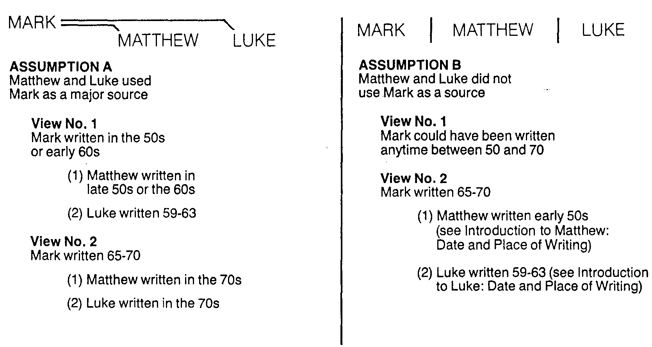

與符類福音的約會
49
馬可
馬可
馬太
路加
馬太
路加
假設甲
假設乙
馬太與路加利用馬可為主要來源
馬太與路加没有利用馬可為主要来源
見解一
見解一
馬可在50s 或在 60s早期寫作
(一) 馬太在 50s後期 或在60s寫作
(二) 路加在 59-63寫作
馬可很可能在50s - 70s寫作
見解二
馬可在65s-70s寫作
(一) 馬太在 50s早期寫作
(二) 路加在 59s–63s寫作
見解二
馬可在65s-70s寫作
(一) 馬太在 70s寫作
(二) 路加在 70s寫作
見解二會在課堂教導

Slide 29
解答符類福音的疑問
49
以下幾個構成對符类福音的疑問。並提出對該疑問所達成的解答:
1. 口頭傳統的運用. 有些人認為傳統已被定型, 因為它為所有福音書的作者提供了共通的來源。
2.早期福音的運用. 有些人認為雖然現在已經失卻了,仍假定符類福音作者都能够通達早期的福音。
3.古經殘片的運用. 有些人假設古經殘片己被合成為記載關於耶穌生平的不同事跡。而這些資料更為符類福音作者所採用。
4.相互依賴. 有些人認為符類福音的作者, 凡互相取用大家所寫的, 結果他們的所寫的往往非相近。
NIV 研讀聖經 1431

Slide 30
解决符类福音的问题
49
使用的兩個主要來源. 現今最普遍被接納的觀點是馬太和路加共同彩用了馬可福音和 “Q” 本 （取自德文Quelle，意為根源） 作為他們寫作的主要材料來源。
馬太福音為最早宗寫成及使用。另一個觀點是其他兩本符類福音採用馬太福音為他們的主要來源。
以上的綜合。這理論建議符類福音的作者採用了口述傳统，古經殘片，以及彼此之間的互相依赖，再加上目擊証人的見証。
研讀聖經, 1431

Slide 31
… 寫作日期是?
52
1
馬太
2
馬可
TO:
JEWS
TO:
ROMANS
主後40 多年
主後64-68年
AS:
KING
AS:
SERVANT
WHAT
HE:
WHAT
HE:
SAID
DID
3
路加
4
约翰
GREEKS
主後69年
對觀福音書寫成之後
主後57-59年
CHURCH
TO:
TO:
AS:
GOD/MAN
AS:
GOD
WHAT
HE:
WHAT
HE:
FELT
MEANT
27
4
Notes:
Now…what about the dates of the writing of these crucial documents? And here we are left to our best scholarly guesses. There will ALWAYS be argument here. But some of the best guesses, based on decades of academic research and study are these – in suggested order…
//// MATTHEW…composed sometime during the A.D. 40s…
//// LUKE is suggested as next, between the years A.D. 57 and 59 A.D…
//// Mark…in the next decade…between 64 and 68…
//// and finally…John’s Gospel…around A.D. 69….but certainly after the Synoptics were set down. Again, you will always find disagreement on these dates. However, these dates are from the research of well-known Christian scholars and teachers.

Slide 32
新約綜覽(歷史)
38
124
39-41
“直 到 地 極” (使 徒 行 傳 1:8)
9 13 14 15 16 18 21 27 28
五月57-
八月59
大 馬 色
安 提 阿
四月 48-
九月 49
1
加拉太
四月 50-
九月 52
2
愛琴海
春季 53-
五月 57
3
亞洲
五月 57-
八月 59
試驗
二月 60-
三月 62
1
羅馬
春季 62-
秋季 67
4
西班牙
秋季 67-
春季 68
2
羅馬
秋季 49
理事會
春季68
教會擴張
35 48 49 50 52 53 57 60 62 67 68 95
馬太
以色列
主後40s
天 國
福音書 及 使徒行傳
福音書以及使徒行傳

Slide 33
福音書的作者
52
名稱 | 民族 | 家鄉 | 職業 | 關係 | 章卷 | 經節 | 書卷
馬太 | 猶太人 | 迦百農 | 税 吏 | 耶稣的 使徒 | 28 | 1,071 | 馬太 福音
馬可 | 猶太人 /羅馬人 | 耶路撒冷 | 宣教士 | 彼得的門徒 | 16 | 678 | 馬可 福音
路 加 | 希臘人 | 安 提 阿 | 醫生 | 保羅的 門徒 | 52 | 2,158 | 路加 福音 使徒行傳
約翰 | 猶太人 | 伯 赛 大 或 迦 百 農 | 漁夫 | 耶稣的 使徒 | 50 | 1,414 | 約翰福音 約翰一書 約翰二書約翰三書 啟 示 錄

Slide 34
四福音書的對比
52
 | 馬太 | 馬可 | 路加 | 約翰
作者 | 馬太 | 馬可 | 路 加 | 約翰
職業 | 税吏 | 無(青年) | 醫生 | 渔夫
種族 | 猶太人 | 猶太人 | 外邦人 | 猶太人
恩赐與職分 | 使徒 | 服事或牧養 | 服事或教導 | 使徒
寫作對象 | 犹猶太人 | 羅馬人 | 外邦人 (希臘) | 世界各地
特質 | 跡象 (林前. 1:22) |  | 智慧 (林前. 1:22)
屬靈對象 | 非信徒 | 信徒 | 非信徒 | 非信徒
重要主题 | 彌賽亞 與國度 | 受苦的榜樣(强調門訓) | 人性(及國度 擴展) | 神性

Slide 35
四福音書的對比
52
 | 馬太 | 馬可 | 路加 | 約翰
寫作日期 | 40s | 64-68 | 57-59 | 60s 後
寫作地點 | 安提阿或 叙利亞 | 羅馬 | 該撒利亞或 羅馬 | 以弗所
送往地點 | 巴勒斯坦 | 羅馬 | 西奥菲勒斯 | 亞洲等地.
耶稣是… | 以色列王 (彌賽亞) | 受苦的僕人(神) | 完全的人 (彌賽亞) | 神子 (神)
經節 | 21:5 | 10:45 | 19:10 | 20:31
主题 | 律法 | 權柄 | 恩典 | 榮耀
文學强調 | 講道 | 神蹟 | 比喻 | 寓言
排列 | 主题性 | 時序 | 時序 | 主题性
家譜 | 亞伯拉罕到約瑟 | 無 | 無 | 無

Slide 36
四福音書的對比
52
 | 馬太 | 馬可 | 路加 | 約翰
範圍 | 誕生到復活 | 事工到復活 | 事工到復活 | 事工到復活
語調 | 先知性 | 牧養性 | 歷史性 | 屬靈性
基督的話 | 60% | 42% | 50% | 50%
章數 | 28 | 16 | 24 | 21
節數 | 1068 | 661 | 1149 | 878
每章平均 節數 | 38 | 41 | 48 | 42
舊約語錄 | 53 | 36 | 25 | 20
舊約典故 | 76 | 27 | 42 | 105
舊約引用 | 129 | 63 | 67 | 125
獨有材料 | 42% | 7% | 59% | 92%
分類 | ------------------- 符類福音------------------- |  |  | 輔助福音

Slide 37

小組討論…
馬太描述基督為以色列的君王, 你認為今天的信徒視基督為王會有困難嗎?
為甚麼會?
或不會?

Slide 38
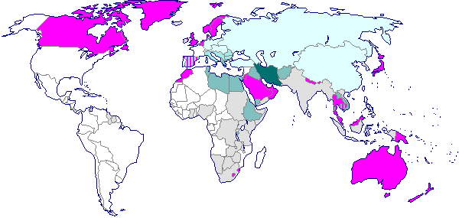
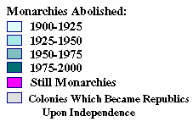
君主制
君主政治在二十世紀初
君主政治在二十世紀末

Slide 39
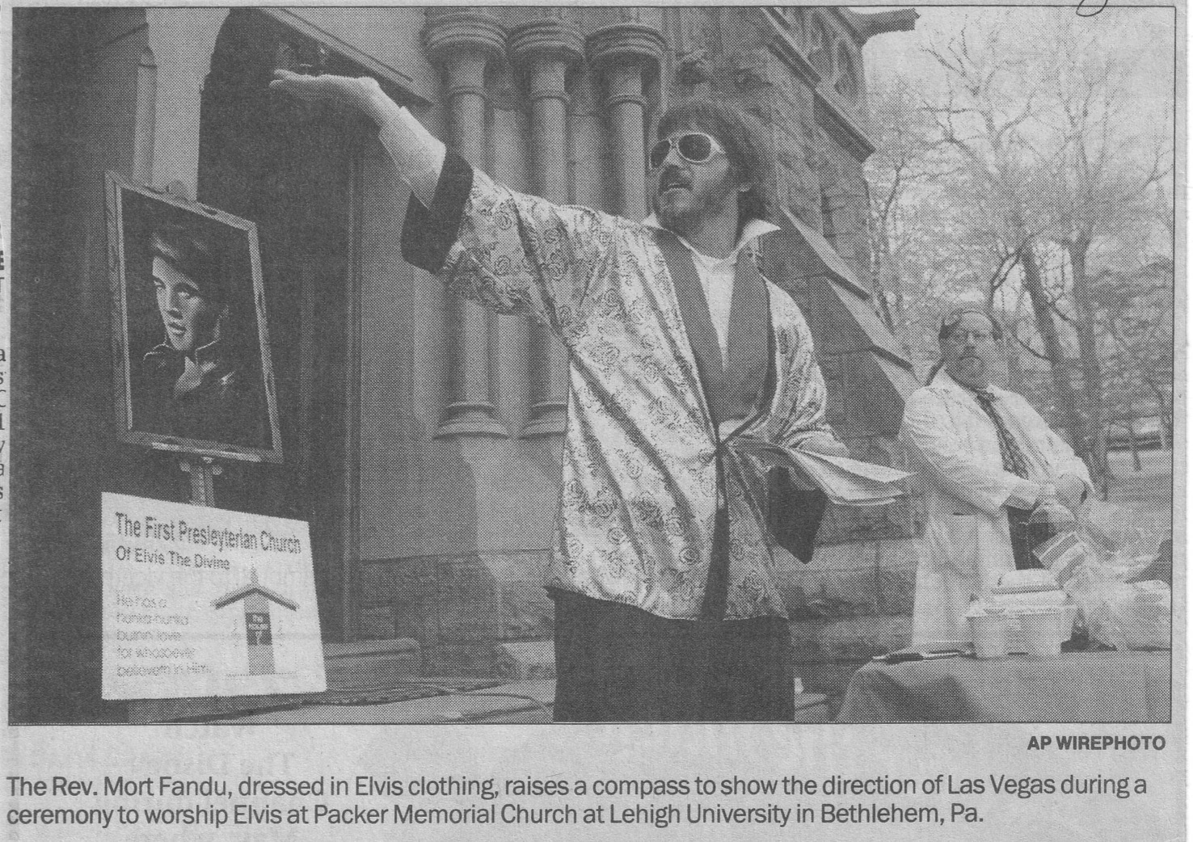
圣猫王的第一长老会

Slide 40

馬太福音:基督是君王
猶大是個小獅子。我兒阿, 你抓了食便上去。你屈下身去、臥如公獅、蹲如母獅、誰敢惹你？
¹⁰主必不離猶大, 杖必不離他兩腳之間, 直等細羅 (就是賜平安者) 來到, 萬民必歸順。(中文和合本)
在創世記中, 雅各對猶大的祝福 49:9-10, 獅子被描繪為君王…

Slide 41
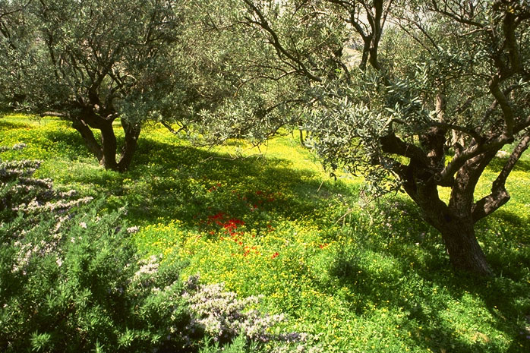
國度
耶稣
生命
十架
教會
福音
使徒行傳
保羅書信
啟示錄
客西馬尼園，
耶路撒冷的橄欖山
64
1

Slide 42
馬太 3:1-2
^{1.} 那時，有施洗的約翰出来
在猶太的曠野傳道，說：
2.天國近了，你們應當悔改 ！
耶稣
生命
十架
教會
福音
使徒行傳
保羅書信
啟示錄
65

Slide 43
馬太 4:17, 23
“ 從那時候 ,耶穌就傳起道來,
說:天國近了,你們應當悔改 ！
耶穌走遍加利利，在各會堂
裏教訓人，傳天國的福音，
醫治百姓各樣的病症 。 ”
耶稣
生命
十架
教會
福音
使徒行傳
保羅書信
啟示錄
65
Notes:
What was Jesus saying to us? In Matthew's fourth chapter, we are told that “Jesus began to preach and say: 'Repent, for the kingdom of heaven is at hand…Jesus was going throughout all Galilee, teaching in their synagogues and proclaiming the gospel of the Kingdom…'”
What is that Kingdom? What did he mean?

Slide 44
馬太 10:5-7
“⁵ 耶穌差這十二個人去，吩咐他們
說:外邦人的路,你們不要走；
撒瑪利亞人的城，你們不要進 ；
⁶寧可往以色列家迷失的羊那裏去。
⁷隨走隨傳，說天國近了！'"
耶稣
生命
十架
教會
福音
使徒行傳
保羅書信
啟示錄
65
Notes:
What was Jesus saying to us? In Matthew's fourth chapter, we are told that “Jesus began to preach and say: 'Repent, for the kingdom of heaven is at hand…Jesus was going throughout all Galilee, teaching in their synagogues and proclaiming the gospel of the Kingdom…'”
What is that Kingdom? What did he mean?

Slide 45
馬太. 6:33
“你們要先求他的國和他的義，
這些東西都要加給你們了 。”
耶稣
生命
十架
教會
福音
使徒行傳
保羅書信
啟示錄
66
Notes:
Two chapters later, Matthew reports Jesus saying, “But seek first His Kingdom and His righteousness, and all these things will be added to you.”

Slide 46
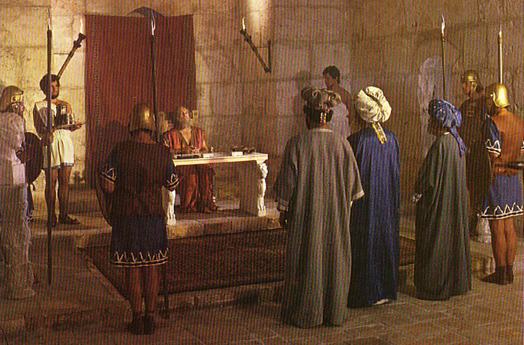
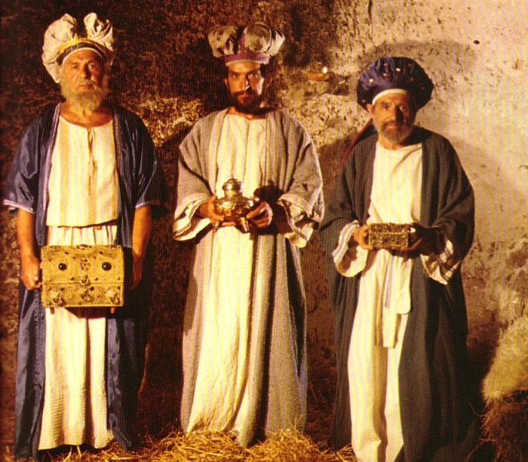
以賽亞（和馬太〕如何設想未來的天國？
78b
政治性
物質性
情感性
知識性
屬靈性

Slide 47
國度繪圖
普世國度
(所有在圈中内與外)
78e
活物
所有的人(得救與未得救的人)
屬靈國度(得救的人)
主前未得救的人
摩西之前的聖賢
政教合一與帝制
(以色列律法下的
舊約聖賢)
黑暗國度(陰影區内的歷代未得救的人與魔鬼)
現今的
非信徒
教会
天使
與
動物
大災難中的
非信徒
大災難中的信徒
千喜年的
非信徒
千喜年的信徒
第二次的死 (地狱)
永生 (天堂)
國度的奥秘
千喜国度
Notes:
47

Slide 48
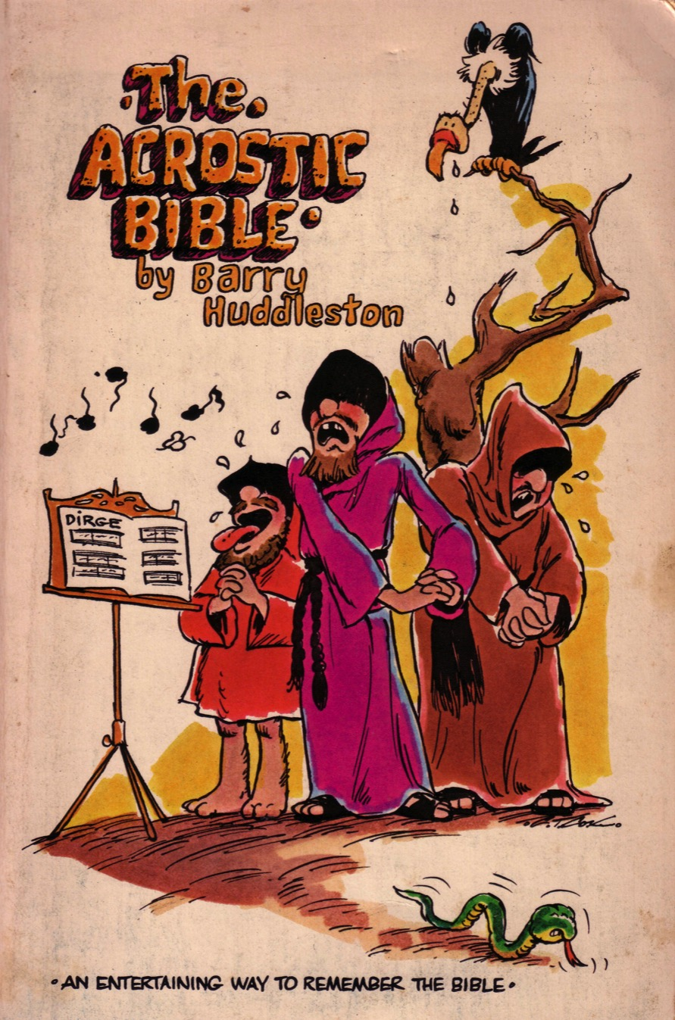
The Acrostic Bible

Slide 49
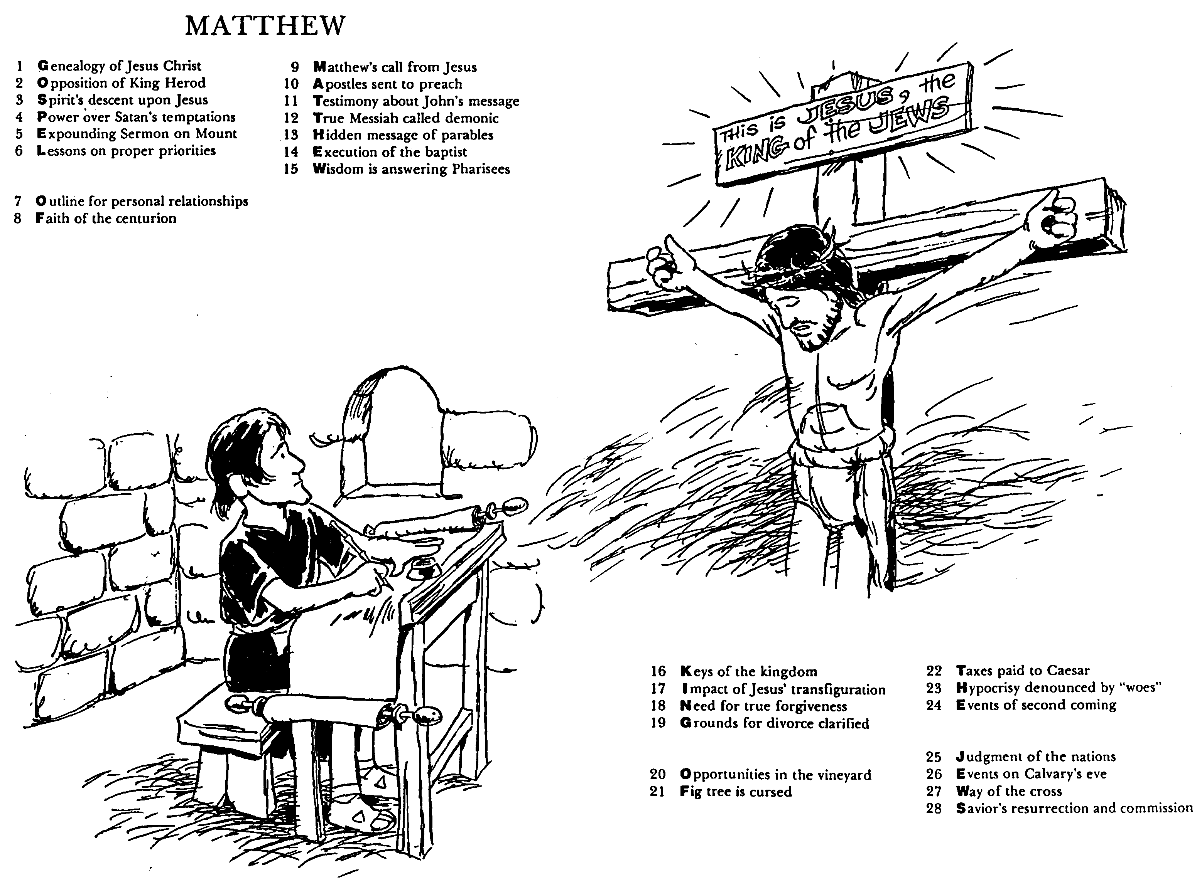
馬太 by Huddleston
1。 耶穌基督的家譜
2。以希律王對抗
3。聖靈降臨在耶稣
4。勝過魔鬼的試探
5。登山寶訓
6。優先的功課
7。人際關係的大綱
8。百夫長的信心
9。 耶穌呼召馬太
10.差派使徒去傳道
11.約翰傳道的见証
12.彌賽亞譴責魔鬼
13.從比喻學隐藏的功课
14.施洗约翰被處決
15.以智慧來回應法利赛人
16。天國的重要性
17. 耶稣改變形像的影響
18。需要真正的饒恕
19。澄清休妻的理由
20。葡萄園的機會
21。無花果樹被詛咒
22 纳税给凱撒
23 困境揭示了虚偽
24 主再来的事项
25 審判人民
26 在各各他
27 十字架的道路
28 救世主的復活和差谴

Slide 50
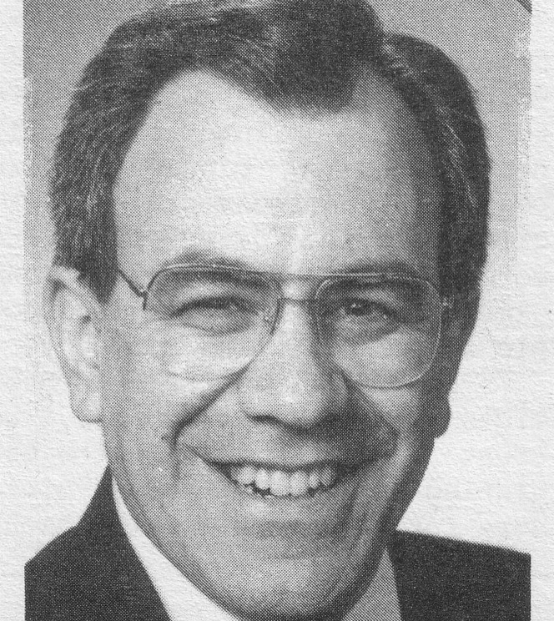
一個納悶的前序?
1:1 亞伯拉罕的後裔,大衛的子孫(後裔,子孫:原文是兒
子；下同），耶穌基督的家譜：
1:2 亞伯拉罕生以撒；以撒生雅各；雅各生猶大和他的
弟兄；
1:3 猶大從她瑪氏生法勒斯和謝拉；法勒斯生希斯崙；
希斯崙生亞蘭；
1:4 亞蘭生亞米拿達；亞米拿達生拿順；拿順生撒門；
1:5 撒門從喇合氏生波阿斯；波阿斯從路得氏生俄備得
；俄備得生耶西；
1:6 耶西生大衛王。大衛從烏利亞的妻子生所羅門；
1:7 所羅門生羅波安；羅波安生亞比雅;亞比雅生亞撒;
1:8 亞撒生約沙法；約沙法生約蘭；約蘭生烏西雅；
1:9 烏西雅生約坦；約坦生亞哈斯；亞哈斯生希西家；
1:10 希西家生瑪拿西；瑪拿西生亞們；亞們生約西亞;
1:11 百姓被遷到巴比倫的時候，約西亞生耶哥尼雅和
他的弟兄。
1:12 遷到巴比倫之後，耶哥尼雅生撒拉鐵；撒拉鐵生
所羅巴伯；
1:13 所羅巴伯生亞比玉；亞比玉生以利亞敬；以利亞
敬生亞所；
1:14 亞所生撒督；撒督生亞金；亞金生以律；
1:15 以律生以利亞撒；以利亞撒生馬但；馬但生雅各;
1:16 雅各生約瑟，就是馬利亞的丈夫。那稱為基督的
耶穌是從馬利亞生的。
“第一節使我受驚,” Jerry 回顧 “他說耶稣和我的祖先 有親戚關係.”

Slide 51
馬太:
論文福音
前言: 誕生, 早期生活, 洗禮, 誘惑
1:1-4:11
敘事 4:12-25 | 論文 5:1-7:29
敘事 8:1-9:38 | 論文 10:1-11:1
敘事 11:2-12:50 | 論文 13:1-53
敘事 13:54-17:27 | 論文 18:1-19:2
敘事 19:3-23:39 | 論文 24:1-26:2
创世记
出埃及记
利未记
民数记
申命记
从“馬太”新約全書調查
(MBI學習),片4转用
結論: 末後的異象, 死亡, 復活
26:3-28:20

Slide 52

交錯法的結構
Gary Dereksen, Bib Sac 163 (Oct-Dec 06): 426
A. 論証耶穌為君王的資格 (1-4)
B. 登山寶訓 : 誰能進入祂的國度 (5-7)
C. 神蹟與教導 (8-9)
D. 教導12門徒: 權柄/ 给以色列的信息 (10)
E. 反對:以色列拒绝君王 (11-12)
關鍵
真理
F.天國的預言言 : 國度被延遲 (13)
E.’ 反對:以色列拒絕君王 (14-17)
D.’ 教導12 門徒: 權柄/ 給以色列的信息 (18)
C.’ 神蹟與教導 (19-23)
B.’ 橄欖山論文: 何時天國會降臨 (24-25)
A.’論証耶穌為君王的資格 (26-28)

Slide 53
馬太福音圖表
67
彌賽亞擁有權柄管束教會
初步証據
基督是彌賽亞
拒絕和耶穌再来
此前的時代
最終的証據
基督是彌賽亞
1章–10章
11章–27章
28章
獻上國王
國王被拒絕
再獻上國王
教訓人群
教訓門徒
話題
年代表

Slide 54
馬太福音在九個部分
67
伯利恆和拿撒勒
1:1–4:11
加利利
4:12–16:12
猶太
16:13–28:15
加利利
28:16-20
到來和
贊同
1:1–4:11
早期傳道
和宣告
4:12–7:29
奇事和權柄
8–10
拒絕和
延遲
11:1–16:12
預備
門徒
16:13–
20:34
正式的介紹和拒絕
21–27
空的
墳墓
28:1-10
假報告28:11-15
大使命
28:16-20
前奏
傳教
能力
延期
準備
介紹
証據
偽証
計劃
巴勒斯坦
在主後40年寫下
包括 5主前–主後 33

Slide 55
關鍵字和關鍵經節
67
關鍵字
天國
關鍵經節
“要對錫安的居民說, ‘看哪,你的王來到你這裏，是温柔的，又騎着驢 就是騎着驢駒子 ’”
(太21:5)
馬太福音
關鍵經節
“西門彼得回答說, ‘你是基督，是永生神的兒子。’耶穌對他說， ‘…你是彼得,我要把我的教會建造在這岩石上；陰間的權柄不能勝過他’
(太 16:16-18)

Slide 56
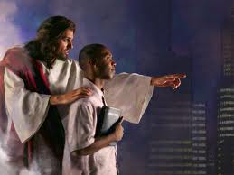

大使命
馬太福音28:18-20
¹⁸ 耶穌進前來， 對他们说 : 天上地下所
有的權柄都賜給我了 。
¹⁹ 所 以 , 们 要 去 ， 使萬民
作我的门徒 ， 奉父 子 、 圣灵的名
给他们 施 洗 ( 或 作 :給他
們施洗 ， 歸於父 、子 、聖靈的名 。
²⁰ 我 所 吩 咐 你 們 的 ， 都 教 訓
他 們 遵 守 ， 我 就 常 與 你 們
同 在 ， 直 到 世 界 的 末 了。
Notes:
Christ has all authority but he extends some of it to us as people under his authority. It may appear that there are four commands here, but “make disciples” is the only command here. This happens by us also obeying the three participles: going, baptizing, and teaching.

Slide 57
新约新約書卷的關鍵字关键字
24
日期 | 書卷 | 關鍵字 | 保羅的生平 | 關鍵信條
40s | 馬太福音 | 國度 |  | 末世論
44-47 | 雅各書 | 行為 |  | 救贖論
49 | 加拉太書 | 稱義 | 第一次行程 | 救贖論
51 | 帖撒羅尼迦前書 | 被提 | 第二次行程 | 末世論
51 | 帖撒羅尼迦後書 | 大災難 | 第二次行程 | 末世論
56 | 哥林多前書 | 成聖 | 第三次行程 | 末世論
56 | 哥林多後書 | 使徒的權柄 | 第三次行程 | 末世论
56-57 | 羅馬書 | 神的義 | 第三次行程 | 救贖論
57-59 | 路加福音 | 神的掌權 |  | 宣教論

Slide 58
25
新約的信息主題
題目 + 目的 = 信息
書上怎麼說 為甚麼這麼說 主要思想
(主旨) (原因) (總結論)
馬太福音
馬太: (1) 証明耶穌為救世主, 使不相信的猶太人能信任他, 和 (2) 解釋國度被推遲是因為以色列拒絕基督為王. 同時也讓相信的猶太人看見他現行國度的權柄在教會中存在。
馬可福音
馬可通過牧養相關的角度, 以一些選擇性的事年件展示基督, 神的兒子(神性) 受苦僕人的模式, 以此激勵受逼迫的羅馬信徒此為基督門徒之真義。

Slide 59
總結報告
67
馬太福音:
(1) 証明耶穌是彌賽亞, 使那些未信
的猶太人來信靠祂。
(2) 解釋延遲的天國是因為以色列拒
絕基督為君王,而那些相信的猶太
人能看到祂現今國度的權柄居留
在教會裏。

Slide 60
馬太福音
67
(可能是在40s寫的)
回答所有猶太人所問的兩個問题:
問: 非基督徒的猶太人問, “我們怎麼知道耶稣是彌賽亞?”
(太. 1-10)
答:
他的到来（1-2）和批准（3:1-4:11）顯示了耶穌就是舊約所預言的彌賽亞。
他早期的事工（4:12-25）和登山寶訓（5-7）都透露了他有先知的職分。
他通過醫治(8:1–9:34)與權柄委托给門徒(9:35-10:35)充分地展現了彌賽亞的能力。
問: 基督徒的猶太人問, “是，我相信他是彌賽亞，但應許的國度在哪裏？​​”
(太. 11-28)
答:
以色列拒絕了耶稣基督所呈现的國度所以他現在的國度權柄是居住在教會中。 (11–16)
因為國度的延遲，耶稣就装備門徒來面對将來的教會問題。 (17–20)
以色列雖然拒絕了耶穌為彌賽亞，但上帝的大能使用了耶穌成了眾人的贖罪祭 (21–27)
耶穌基督以戰勝了死亡，足以顯示他擁有救世主的權柄和使國度降臨的能力 (28)

Slide 61
標題
68
最早期的標題 (Kata, Maqqai''on
根據馬太) 是在二世紀末被証明， 也許早在主後125年, 雖然不見得是原文的部分(Hiebert, 1:47-49).
馬太的名字意思为“主的恩賜”

Slide 62
有指稱馬太最先寫成第一卷福音書
78a

Slide 63
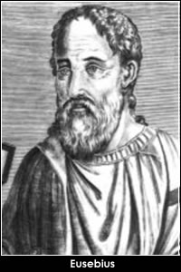
外証1:
優西比烏斯的見証(第四世纪)
78a
“四福音乃是新約正典中，神在地上的教會中最没有争議的幾本書，我從傳統了解到 [第二世紀，俄利根] 第一本福音書乃是馬太寫成的，他曾是一個税吏，但之後成為耶穌基督的一位使徒，馬太福音乃是被神預備备向猶太人傳講福音的，它曾以希伯來文出版。
(優西比烏斯,教會歷史.6.25.4引自俄利根,第二世紀）

Slide 64
外証1:
優西比烏斯的見証(第四世紀)
78a
“第二本福音書乃是由馬可所寫，根據彼得的口述编纂而成，彼得在他的書信中提及馬可是他的兒子，他说： ‘在巴比倫被揀選的教會和你,我和我的兒子馬可問候你们。’ 第三本福音書由路加寫給外邦人，是保羅所認可的。最後是約翰所寫的福音書。”
(優西比烏斯,教會歷史, 6.25.4引自俄利根,第二世紀)

Slide 65
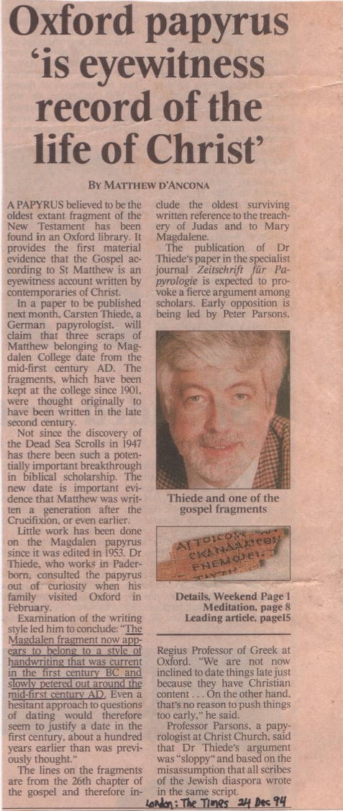
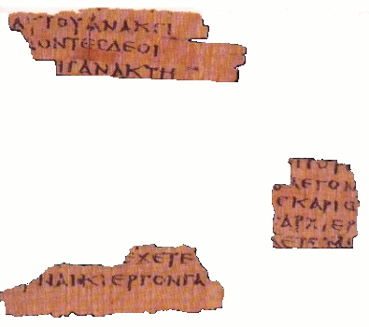
外界指標#2:
主後45年的古本手卷
78a
“莫德林粹片看來是屬於公元前一世紀的手寫風格。而在大約公元一世紀的中期逐漸地消失。”
(Dr. Carsten Thiede)

Slide 66
外界指標#3:
在新約的第一排位
78a
四福音
新約歷史
馬
太
福
音
馬
可
福
音
路
加
福
音
約
翰
福
音
使徒行傳
帖
撒
羅
尼
迦
前
書
帖撒羅尼迦後書
保羅書信
哥林多前書
哥林
多後
書
提
摩
太
前
書
提
摩
太
後
書
加
拉
太
書
以
弗
所
書
腓
立
比
書
歌羅
西書
羅
馬
書
提
多
書
腓利書
使徒書信
給約翰的啟示
希
伯
來
書
彼
得
前
書
彼
得
後
書
約
翰
一
書
約翰二書
約
翰
三
書
雅各
書
猶大
書
啟
示
錄
Notes:
What overall observations can you make in your small group for the NT?
• There are 5 parts to the NT (grouped by category)
• 4 versions of Christ's life but only one of the church
• Most the NT are letters (especially by Paul)
• 6 of Paul's 13 letters are to people he wrote twice (all follow-up except Rom & Col)
• 2 groupings (general epistles & gospels) named after their authors while Paul's after their recipients

Slide 67
Irenaeus
AD 180
内証:
馬太寫给猶太人
78a
“馬太在希伯來人中也寫了一
部以他們的方言所寫的福音書,
當時彼得和保羅在羅馬傳道。
[主後60-68], 他們建立了教會
的根基. 在他們離開後[主後68晚
期], 彼得的門徒兼翻譯馬可也将彼得所傳講以文字流傳下来。保羅的同伴路加，也寫了一部福音書 (無日期). 之後 [68晚期], 約翰, 主的門徒, 是那位靠近主的懷中的,當住在亞细亞的以弗所時，寫了最後一本福音書。”
抵擋異端3.1
Notes:
http://www.ccel.org/fathers2/ANF-01/anf01-60.htm#P7477_2003920

Slide 68
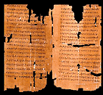
清理歷史
尼西亞會議之前福音書被接納的經過
個別人士
正典
翻譯
Origen (185-254)
Didache (120-50)
Papias (130-40)
Irenaeus (130-202)
Pseudo-Barnabas (70-130)
Justin Martyr (150-55)
Polycarp (110-50)
Clement of Rome (95-97)
Hermas (115-40)
Tatian Diatesseron (170)
Marcion (140)
Old Latin (150-170)
Cyril of Jerusalem (315-86)
Old Syriac (200)
Muratonian (170)
X= 引用
Barococcio (206)
Apostolic (300)
O= 指為正典
馬太福音
馬可福音
路加福音
約翰福音
O
O
O
X
X
X
X
X
O
X
X
O
O
O
O
X
X
X
O
X
X
O
O
O
O
O
O
O
X
X
X
O
X
X
O
O
O
O
O
O
O
O
X
X
X
O
O
X
O
O
O
O
O
O
O
多馬福音
主後 50-140
猶大福音
主後 170?
公元325年
尼西亞會議
第一世紀

Slide 69

新約概覽: 馬太福音優先!
38
124
39-41
“直 到 地 極” (使 徒 行 傳 1:8)
9 13 14 15 16 18 21 27 28
57年5月-
59年8月
大馬士革
安提阿
48年4月-
49年9月
1
加拉太
50年4月-
52年9月
2
爱琴海
53年春-
57年5月
3
亞细亞
57年5月-
59年8月
審訊
60年2月-
62年3月
1
羅馬
62年春-
67年秋
4
西班牙
67年秋-
68年春
2
羅馬
49年秋
地方議會
68年春
教会的
扩大
35 48 49 50 52 53 57 60 62 67 68 95
太
路
徒
可
约
40s
加
帖前
林前
弗
提前
提後
猶
雅
帖后
林後
西
多
來
约一
羅
門
彼前
约二
福音和使徒行傳
腓
彼後
约三
保羅書信
1234
行程
啟
使徒書信
羅馬
监禁
No Animations

Slide 70
作者
68
外在的證據: 所有早期的資料顯示都指出了馬太是作者
十二使徒遺訓 ( 主後110)
伊格那丢和坡旅甲的書信
(主後110)
到了主後120 基督徒已經知道
這本書。
巴拿巴書信 (主後130)
巴比亞 (主後140)被優西比烏斯
引用(四世纪).
愛任紐 (反異端 3.1.1).
俄利根 (被優西比烏斯引用,
Eccl. Hist. 6.25.4).
内部證據:雖然經文没提到誰是作者. 不過傳統支持馬太寫的, 因記載的經文很詳细:
有位税吏名字叫 “馬太”在
其他符類福音, 他名為 “利
末” (馬可福音2:14; 路加福
音 5:27).
馬太福音書提到錢方面多過其
他福音作者.
這古老的文字, 証明他是作者. 馬太的名字也出現在馬太福音 書內的每一部分.

Slide 71
起源/接收者
68
起源日期
關於馬太和其他三個符類福音的起源日期以公平的討論可牽涉到有關的議題.
雖然有些非常强调最初馬太福音的
讀者是猶太人,可是没有人曉得馬太
在那裏解釋或特別指明某一群的
猶太人是他最首先的讀者.
一個很重要的議題是關於這些猶太
人究竟是信徒還是非信徒. 不過似
乎仍未有証據証實這個議題.

Slide 72
場景
69
為何馬太要寫此福音書? 馬太廣泛引用了舊約, 以証明太耶穌基督是彌賽亞.
除了作為護教的目的是要証明給那些不信耶穌是彌賽亞的猶太人外, 也同時給予猶太人信徒的資料.
馬太福音也回答了在第一世紀猶太人信徒所提出在當時很自然會有的疑問就是 “既然耶穌基督就是彌賽亞, 如果彌賽亞是要给世人带來新的國度,那國度到底在那裏呢?”

Slide 73
彌賽亞的名號
69
馬太從三方面來表達出耶稣
就是彌賽亞
先知: 宣講 ( 5–7, 10, 13, 18, 23–25章)
祭司: 贖罪祭 (26–27章)
君王:“大衛之子”(1:1; 9:27;12:23章,及其他)
支持對國度在字義上的觀點是非常廣泛的

Slide 74
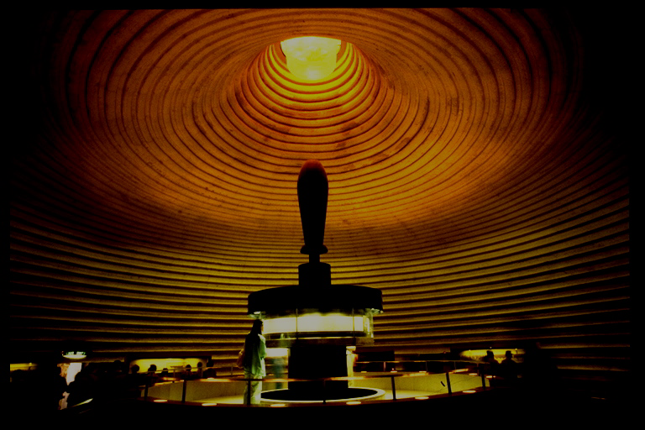
神呼召
亞伯拉罕
創 12:1-3
亞伯拉罕
立约
立约
創:15:9-18
永恆
字義上
無條件
創13:15
創 13:14-16
創15:9-18
土地
后裔
祝福
創12:1
創 12:2
創 12:3
擴大微觀的盟约
土地
大衛支派
申 30: 1-10
撒下 7: 4-16
整個聖經啟示的基礎
18
©2004 TBBMI
7.2.05B.

Slide 75
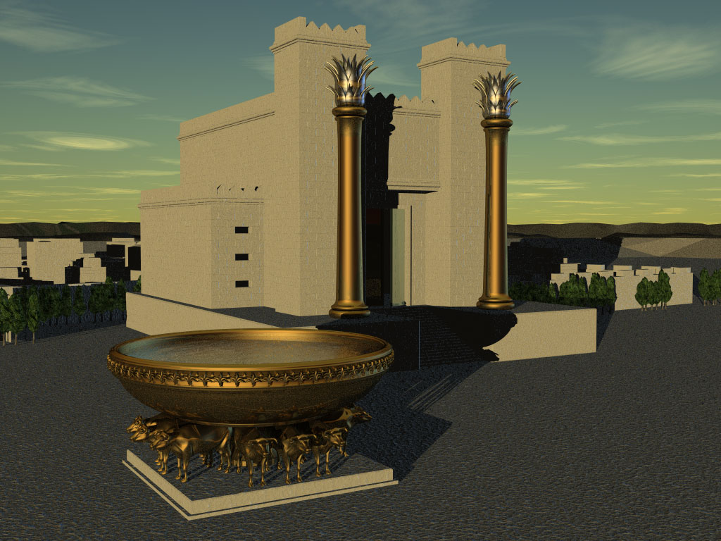
大衛的盟约
它的三個保証
¹⁶ 你的家和你的國必會在我面前永遠
堅立。你的國位也必堅定直到永遠。
撒下 7:16
19
6
©2004 TBBMI
8.0.05B.

Slide 76
那麽，有一個問题必須問: 誰有資格坐上大衛的寶座？
20
©2004 TBBMI
8.0.05B.

Slide 77
大衛的王朝
耶穌皇室的族谱
輔讀 #16
21
1
©2004 TBBMI
8.0.05B.

Slide 78
大衛家譜系表: 耶穌皇室的族譜*
NTS 101a
* 大幅撮寫
22
1

Slide 79
大衛家譜系表: 耶穌皇室的族譜
亞當
夏娃
經文:
創 3:20
* 大幅撮寫
23

Slide 80
大衛家譜系表: 耶穌皇室的族譜
亞當
夏娃
經文:
創 4:1-2; 4:8
该隐 亚伯
* 大幅撮寫
24
1

Slide 81
大衛家譜系表: 耶穌皇室的族譜*
亞當 夏娃
經文:
創4:25
該隱 亞伯 塞特
* 大幅撮寫
25

Slide 82
大衛家譜系表: 耶穌皇室的族譜
亚当 夏娃
經文
創 5:29
該隱 亞伯 塞特
挪亞
* 大幅撮寫
26

Slide 83
大衛家譜系表: 耶穌皇室的族譜
亚当 夏娃
經文:
創 11:26
該隱 亞伯 塞特
挪亞
亞伯拉罕
* 大幅撮寫
27

Slide 84
大衛家譜系表: 耶穌皇室的族譜
亞當 夏娃
經文:
路得記 4:22
該隱 亞伯 塞特
挪亞
亞伯拉罕(撒拉)
大衛
* 大幅撮寫
28

Slide 85
大衛家譜系表: 耶穌皇室的族譜
亞當 夏娃
經文:
撒母耳記下12:24
該隱 亞伯 塞特
挪亞
亞伯拉罕
大卫 拔示巴
* 大幅撮寫
29

Slide 86
大衛家譜系表: 耶穌皇室的族譜
亚当 夏娃
經文:
撒母耳記下 5:14
該隱 亞伯 塞特
挪亞
亞伯拉罕
大衛 拔示巴
* 大幅撮寫
拿單 所罗门
30

Slide 87
大衛家譜系表: 耶穌皇室的族譜
亞當 夏娃
經文:
路加福音 3:23 和其他工具書
該隱 亞伯 塞特
挪亞
亞伯拉罕
大衛 拔示巴
* 大幅撮寫
拿單 所羅門
路加 3:23 (參考其他工具书)
馬利亞
31

Slide 88
大衛家譜系表: 耶穌皇室的族譜
“耶穌開頭傳道，年紀約有三十歲。依人看來，他是約瑟的兒子；約瑟是希里的兒子.”
路加 3:23 (參考其他工具书)
“路加是在追溯馬利亞的家譜。很多翻譯者［在各種分歧中］，認為路加是在追溯馬利亞的家谱，正表示她是属于大衛的家譜， 所以耶穌是彌賽亞， 不只是從約瑟的後嗣（既然耶稣是最大的合法嗣子），而且也是馬利亞的後嗣。”
The Bible Knowledge Commentary, John Walvoord & Roy Zuck, editors, Victor Books, 1983. Page 212.
32
1

Slide 89
大衛家譜系表: 耶穌皇室的族譜
亞當 夏娃
經文
馬太福音 1:16
該隱 亞伯 塞特
挪亞
亞伯拉罕
*非常编輯
大衛 拔示巴
拿單 所羅門
馬利亞 約瑟
33

Slide 90
大衛家譜系表: 耶穌皇室的族譜
亚当 夏娃
經文
馬太福音 1:16
該隱 亞伯 塞特
挪亞
亞伯拉罕
*非常編輯
大衛 拔示巴
拿單 所羅門
馬利亞 約瑟
耶稣基督
34

Slide 91
大衛家譜系表: 耶穌皇室的族譜
亞当 夏娃
該隱 亞伯 塞特
挪亞
亞伯拉罕
大衛 拔示巴
拿單 所羅門
血缘繼承
法律繼承
家譜的權利
路加 3: 23-38
法律的權利
馬太 1: 1-17
馬利亞 約瑟
耶穌基督
35
3

Slide 92
大衛家譜系表: 耶穌皇室的族譜
亞當 夏娃
該隱 亞伯 塞特
挪亞
亞伯拉罕
大衛 拔示巴
拿單 所羅門
家譜的權利
路加 3: 23-38
法律的權利
馬太 1: 1-17
血緣
馬利亞 約瑟
耶稣基督
36

Slide 93
大衛家譜系表: 耶穌皇室的族譜
亞當 夏娃
該隱 亞伯 塞特
挪亞
亞伯拉罕
大衛 拔示巴
拿單 所羅門
家譜的權利
路加 3: 23-38
法律的權利
馬太 1: 1-17
血緣
法律的
權利
馬利亞 約瑟
耶穌基督
37

Slide 94
從約瑟到基督族譜的三部份 (1:1-17):
從亞伯拉罕到大衛王
-14 代
從大衛王到被擄到巴比倫
-14 代
被擄到巴比倫到耶穌降生
-14 代

Slide 95

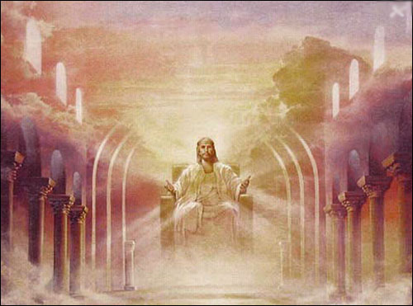
大卫之约的应许
9g
神在撒母耳记下7:12-16给大卫什么允诺呢？
新王朝
(撒下 7)

Slide 96

王朝与立约时间表
9g
王朝的教导...
亚当与上帝一起统治
(创 1:26, 28; 2:19)
撒但是这个世界的统治者
(创 3:15;
林后4:4)
上帝和亚伯拉罕立约为了要重新让人类统治并托过以色列作“祭司的国度” (创 12:1-3;出 19:6)
因以色列没以祭司国度的身份向各民族作见证，所以上帝让他们被流放到别国的统治下
以色列拒绝弥赛亚赐给他们王朝 (太12:41-42; 23:37-39)
耶稣以奥秘形式扩展他的王国与教会
(太13)
基督征服以色列的敌人而民族相信他 (罗11:26-27)
基督与圣人统治一切 (弗1:9-10;启20:1-6; 22:5b)
人类的堕落
(创 3)
诺亚的圣约
创 6:18; 9:8-17
以色列
教会
弥塞亚的 王国
地区的集约
(国家的重点)
新人 (以弗所书2:15)
千福年 永恒
地区
创 15:18 (cf. 申 30:1-10) 应许:
地从大河直到埃及小河 (赛27:12)
放逐和重建之后，赐这地为永远为业 (创 17:8)
通过这偏地全世界得福 (赛14:1-2)
以色列因拒绝弥赛亚而被上帝
惩罚，十九个世纪(公元 70–公元 1948),被疏散到别地。
现在已经有些被恢复了。
(以西结书37:1-7)
全部恢复 (结37:8-28)
耶路撒冷成为
世界首都
(赛2:1-5)
新耶路撒冷
(启21)
大卫的圣约
基督是教会的头。
教会是属灵的圣殿
(弗2:19-22; 林后6:16)
基督跟圣人
(启 5:10)
统治
全世界
(赛11)
基督把王国交给圣父
(林前15:24)
种子
撒母耳记下7:12-16 永远的应许:
儿子 (家庭永存)
王国 (政治的朝代)
宝座 (后裔有统治的权利)
圣殿 (由儿子建造)
创 12:1-3
亚伯拉罕的圣约
新约
国家的恢复完成所有五个要素(撒迦利亚书8)
一切都
更新
(启 21:5)
耶利米书31:31-34 的应许:
饶恕
圣灵存在内心
新心, 新性格, 新智力
以色列跟犹大再结合
不需要传福音
新约的前三个要素代替了摩西的律法 (路 22:20;
林后3:6)
祝福
摩西的圣约
在十字架上，摩西的律法被废除，应验, 并取代了
(罗7:1-6;林前9:19-21;
希 8:13)
暂时的(加3:19)和有条件的(申28)显示罪恶(罗7:7)并管理以色列
(加3:23-25)
Second Edition
2 January 1998
圣经包含两大王国和契约的重点。从亚伯拉罕到基督，上帝扩大了以色列的任务，包括教会 (连续性)。但教会从没代替以色列作新的以色列。 (不连续)
当耶稣再来的时候，以色列相信他，必将享有全世界的名声。

Slide 97
应许与大卫所立的约
9g
神在撒母耳记下 7:12-16 应许大卫什么呢？
后裔: “家” 不被灭绝
王朝: 政治王国 (耶路撒冷的每一位王将是他的后裔)
宝座: 为永恒的约 (v. 16), 他家族会拥有永远统治的权柄
圣殿: 所罗门将会建造圣殿
惩罚: 神虽会惩罚不服从的王，但却会毫无条件的守他所立的约
新王朝
(撒下 7)

Slide 98
在馬太的國度 1
國度的滅亡
建立永恆的國度
亞伯拉罕
所羅門
撒拉鐵
以撒
所羅巴伯
羅波安
雅各
亞比玉
亞比雅
猶大
亞撒
以利亞敬
法勒斯
約沙法
亞所
這樣，從亞伯拉罕到大衝共有十四代；從大衛到遷至巴比倫的時候也有十四代；從遷至巴比倫的時候到基督又有十四代。
馬太福音1:17
希斯崙
撒督
約蘭
亞蘭
烏西亞
亞金
亞米拿達
約坦
以律
拿顺
亞哈斯
以利亞撒
撒門
希西家
馬但
波阿斯
瑪拿西
雅各
俄備得
亞們
约瑟+
馬利亞
耶西
約西亞
國度的升起
大衛王
耶哥尼雅(流亡)
耶稣基督

Slide 99
Criswell, W. A.
Danker, Frederick
Ellis, E. Earle
Fitzmeyer, Joseph
Godet, F. A.
Hendricksen, William
Hoehner, Harold
Ironside, F. A.
Marshall, I. Howard
McGee, J. Vernon
Morgan, G. Campbell
MacArtuhur, John
Scofield, C. I
Swindoll, Charles
Unger, Merrill
Walvoord, John
Zuck, Roy
其他寫耶穌
族譜的作者 :
38
©2004 TBBMI
8.0.05B.

Slide 100
特色
70
馬太福音具有濃厚猶太人的特質 :
書寫的風格
詞匯
討論題目
舊約
族譜
强調彼得作為猶太人的
使徒和向猶太人傳福音
猶太人的無法解釋的
習俗
傳統
不過,只有馬太對外邦人有所重視：
東方博士 (2:1-12),
教會 (16:18; 18:17),
大使命把福音傳給萬民
(28:19).
這不但没消減他對猶太
人的重視, 反而顯示出
以色列如何拒絕了救恩
卻因而為全世界開拓了
救恩的門直至主再来的
時候, 以色列再接受他
們的彌賽亞 (19:28; 23:39).

Slide 101
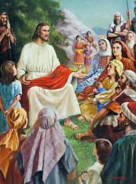
特質
主的教導
70
馬太福音非常强調記述耶穌的教導
登山寶訓 (5–7章)
教導十二位門徒 (10章)
天國的比喻 (13章)
評論法利賽人 (23章)
橄欖山講論(24–25章)

Slide 102
特質 编排是根據邏輯而不是按時順序:
70
耶穌族譜是以十四代為一组，共分三组 (1:1-17).
幾個神蹟出現在一组 (8–10章).
反對耶稣的事件又是另一组 (11:2–16:12).
只有開始 (1–4章) 和結束 (19–28)是按時間的順序.

Slide 103
70
特質
尾聲
馬太福音記述概要是用翻轉次序 (1:1)
和用大使命做為結束 (28:19-20),
這是神為現代教會的旨意直到耶穌再来。基督答應他將與我們同在直到末了。

Slide 104
辯論
71
馬太福音有兩個目的
馬太福音是設計給不信的猶太人來说服基督就是彌賽亞
2. 安慰猶太信徒上帝的天國計劃從未被放棄, 縱然整個民族拒絕了彌賽亞
聖經的描繪重點: (21:5)描寫我們可以正式得着天國.
第一個目的, 基督為彌賽亞在整本福音的每段都有顯示.
馬太的第二個目的, 解釋在猶太人拒絕下現行之天國計劃。此論點並未能完整地在此書卷中表達。即使此論點已在書中被提及。

Slide 105
71
綜合
1:1–4:11 降生/肯定
4:12–7:29 早期的事工/ 宣告
8–10 大能 /權柄
11:1–16:12 拒绝 /推遲
16:13–20:34 預備門徒
21–27 正式介绍 / 拒绝
28 復活

Slide 106
4:12–7:29
73
大綱
I. (1:1–4:11) 基督的降臨和認可，顯示了他是彌賽亞
和以色列正義的王。

Slide 107
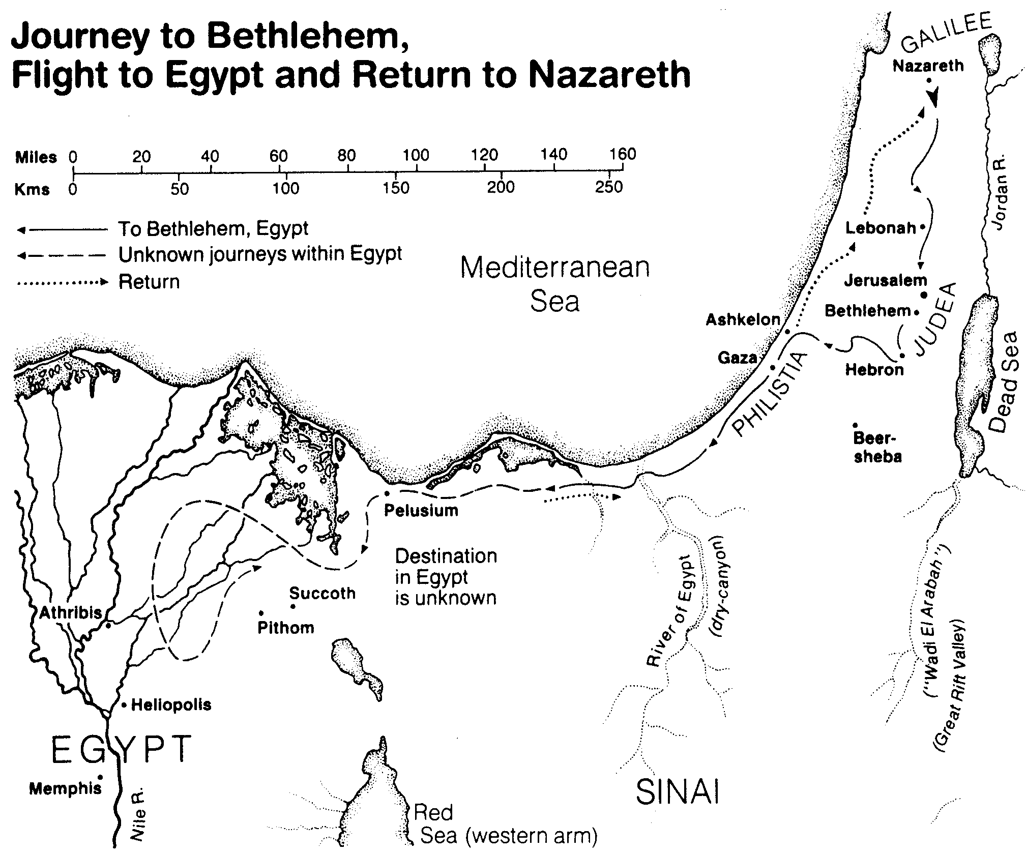
伯利恆之旅
逃往埃及與回到拿撒勒
加利利
79
拿撒勒
约旦河
往伯利恆,埃及
利 波 拿
在埃及的未知旅程
地中海
耶路撒冷
返回
亞實基倫
伯利恒
猶 太
迦薩
死海
希伯倫
非 利 士
別是巴
训
不曉得埃及的目的地
埃及河
比東
亞文
埃及
尼羅河
西乃
挪弗
红海 (西方)

Slide 108
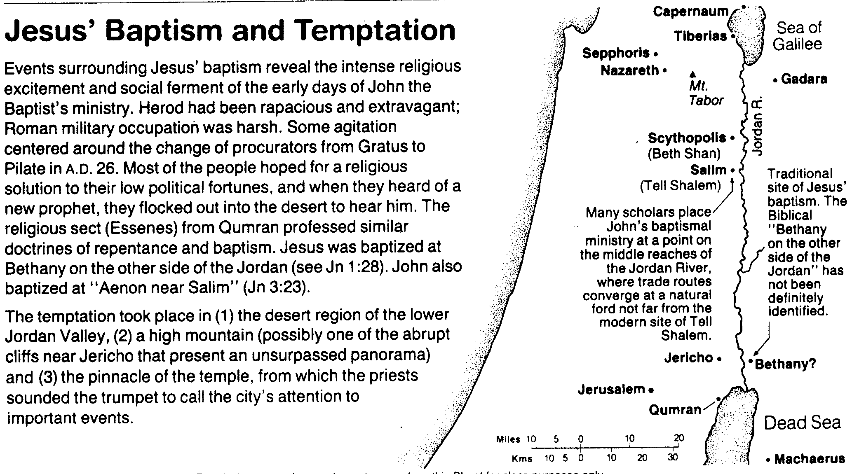
耶穌的受洗
與受試探
(3:23–4:11)
79
迦百農
提比哩亞
加 利 利 海
在施洗約翰早期的事工, 周圍的事件因耶稣受洗引起了宗教與社會的激烈反應. 周圍的事件如希律王的贪婪和奢侈, 羅馬軍隊的苛刻.在26公元, 從檢察官的更變引起了激烈的反應. 大多数人希望宗教能解决他們的不良政治命運. 當他們得知有個新先知, 他們前往沙漠去聆聽他教導. 耶稣在约旦河外伯大尼受洗 (约翰1:28). 约翰也在撒冷的哀嫩施洗. (约翰3:23)
拿撒勒
他泊山
约旦河
撒 冷
傳统推测這是耶稣施洗的位置. 聖經記载的位置尚未確定.
許多學者認為約翰在約旦河的中央施洗.
耶利哥城
伯大尼?
試探發生在
约旦山谷下的沙漠地區
高山 (耶利哥城的山岩下)
聖殿的巅峰
耶路撒冷
死海

Slide 109
4:12–7:29
73
大綱
I. (1:1–4:11) 基督的降临和認可，顯示了他是彌賽亞和以色列正義的王。
II. (4:12–7:29) 基督早期的事工和登山寶訓顯示他彌賽亞的先知事工。

Slide 110
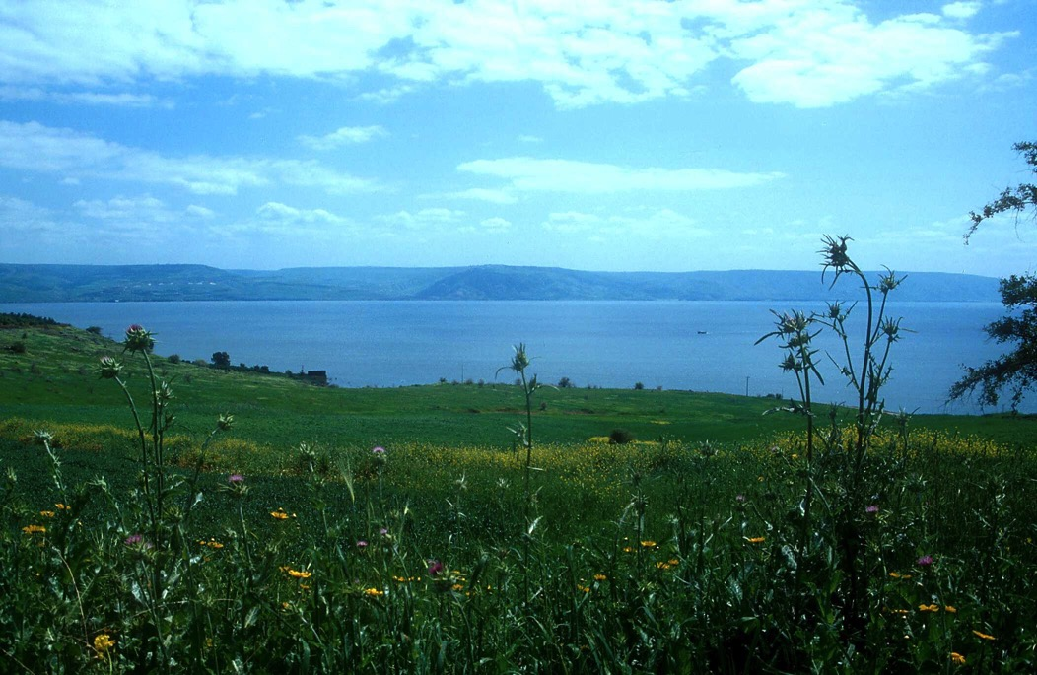
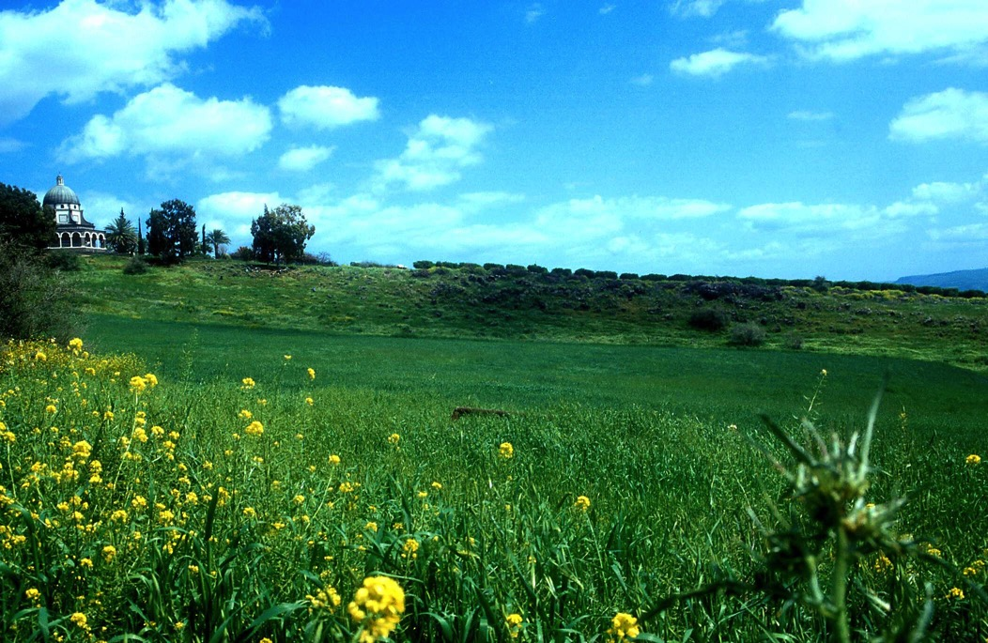
登山寶訓 (太5–7)

Slide 111
8–10
大綱
73
(1:1–4:11) 耶穌降生和肯定彰顯他為彌賽亞和以色列
真正的君王。
II. (4:12–7:29) 基督早期的事工和登山寶訓的原則彰顯
他有彌賽亞所擁有的先知的事。
III. (8–10) 基督顯現他的大能和權柄作為一位彌賽亞所
擁有的來展示他有能力引進天國如果以色列
人能接受的话。

Slide 112
彌賽亞的權柄與權勢
馬太福音8–10
75
神蹟與門訓
(8:1–9:34)
賜下權柄與門徒
(9:35–10:42)
到了晚上，有人帶著許多被鬼附的來到耶穌跟前，他只用一句話就把鬼都趕出去，並且治好了一切有病的人。
這是要應驗先知以賽亞的話，說：他代替我們的軟弱，擔當我們的疾病。(馬太. 8:16-17; cf.赛. 53:4)
耶穌叫了十二個門徒來，給他們權柄，能趕逐污鬼，並醫治各樣的病症。
(馬太10:1)

Slide 113
11:1–16:12
大綱
73
IV. (11:1–16:12) 基督喻言祂将被拒绝為彌賽亞，並最
終死在十字架上。而祂一直教導將有新的國度再降臨，
福音要傳给外邦人。

Slide 114
馬太福音
13章的比喻
79a
在海邊講論的比喻(在屋外對着人群)
泥土的比喻 (13:3-9, 18-23) 栽種
問題: 為甚麼以色列和聚領袖拒絕了彌賽亞?
主要概念: 接受性决定了可結的果子， 這是個内心的問題.
稗子 (13:24-30, 36-43) 栽種
問題: 如何解釋在世界裏的假宗教?
主要概念: 撒但在世界播種了一個偽國度，
這是不會完全表露直到審判的日子.
芥菜種 (13:31-32) 發展
問題: 主再來前的時代如何生存?
主要概念: 它會從很小開始， 但這新計劃會
開展到全世界。
麵酵過程 (13:33) 增長
問題: 這新國度如何增長?
主要概念: 這國度會從内力度（聖靈）發展，不會從外組織（猶太教)而來的。
Mark Bailey, DTS

Slide 115
馬太福音13章
的比喻
在屋内講論的比喻 (在屋内對着門徒)
藏寶的比喻 (13:44) 價值
問題: 這新奥秘對我們有多寶貴?
主要概念: 上帝的國度對人是多麼寶貴, 以至應該放棄一切來成為她的一部份
珠子買賣 (13:45-46) 價值
問題: 這新國度的奥秘對基督有多宝贵?
主要概念: 這國度是透過基督全然的犧牲已被建立。
漁網 (13:47-50) 責任
問題: 國度的邀請幅度應該有多大?
主要概念: 傳福音應該在沒有任何歧視下進行。
家主 (13:52) 責任
問題: 門徒在國度有甚麼責任?
主要概念:我們必須同時在新與舊的真理上教導有關上帝國度的計劃。一個新的
關鍵真理沒有在舊約中被教導就是有關猶太人的教會時代及外邦人沒
有受到岐視。(以弗所書3:3-6, 9 vs. 撒迦利亞8:23).
79a
Mark Bailey, DTS

Slide 116
比喻只記載在馬太福音書
麥子和稗子比喻 (13:24)
隱藏的珍寶比喻 (13:44)
珍珠的比喻 (13:45)
撒網的比喻 (13:47)
不寬恕人的惡僕 (18章)
葡萄園工人的比喻 (20章)

Slide 117
比喻只記載在馬太福音書
兩個兒子的比喻 (21:28-32)
國王兒子的婚宴 (22:1-14)
十個童女 (25:1-13)
托付给僕人的才幹 (25:14-30)
绵羊和與山羊的分配 (25:31-46)
比喻的總数: 15

Slide 118

期望: 以利亞, 彌賽亞, 天國
彌賽亞
78
“這時代”
“將來”
預言
天國
天國奥秘
馬太13
E
M
“K”
E
M
K
拒绝
接受
第一次的到来
第二次的到来
以色列的審判
外邦人得祝福
列國的審判
以色列得恢復
Adapted from Mark L. Bailey, DTS class notes, 1986

Slide 119
16:13–20:34
大綱
73
IV. (11:1–16:12) 基督喻言祂将被拒絕為彌賽亞，並最终死在十
字架上。而祂一直教導將有新的國度再降臨，福音要傳给外邦人。
V. (16:13–20:34) 耶稣在離世前，把祂的權柄托付给祂的門徒將福音遍傳。

Slide 120
21–27 章
大綱
73
IV. (11:1–16:12) 基督喻言祂将被拒絕為彌賽亞，並最终死在十
字架上。而祂一直教導将有新的國度再降臨，福音要傳给外邦人。
V. (16:13–20:34) 耶稣在離世前，把祂的權柄托付给祂的門徒将福音遍傳。
VI. (21–27章) 耶除穌降世，被拒绝為以色列君王，並代死被钉在十架上。而祂的國度延後是為了讓更多人得救。

Slide 121
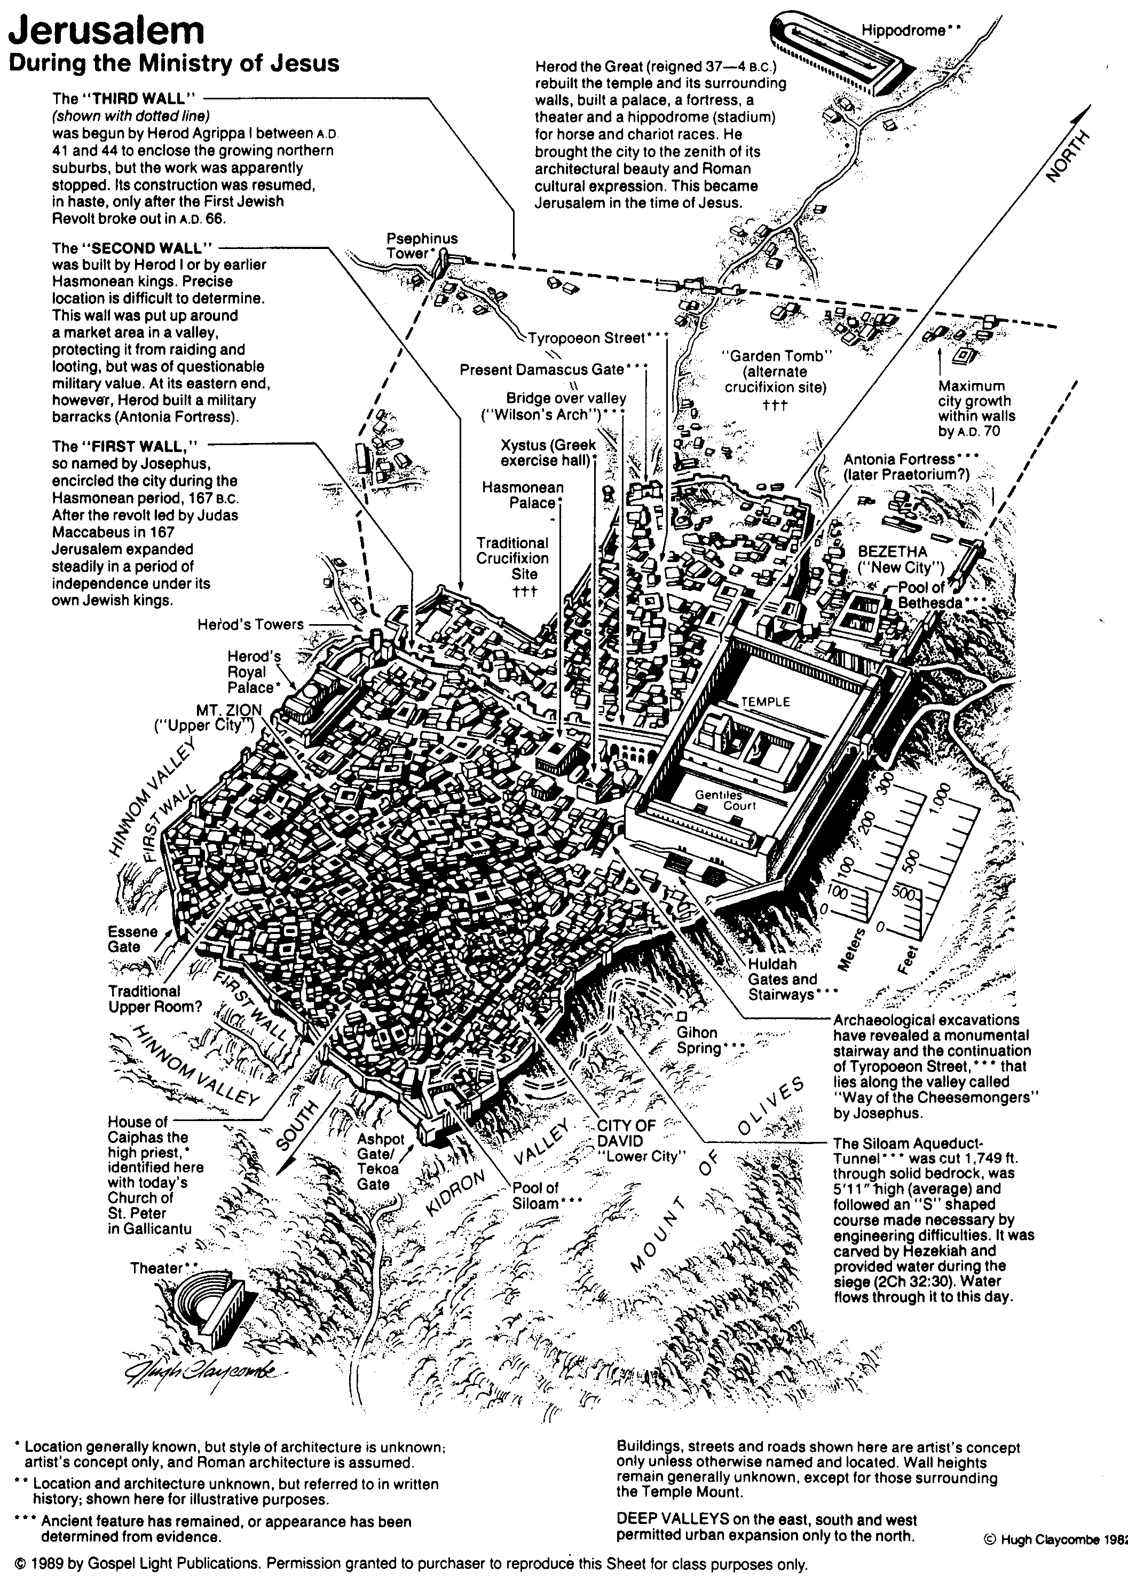
耶穌傳道時期的
耶路撒冷
80

Slide 122
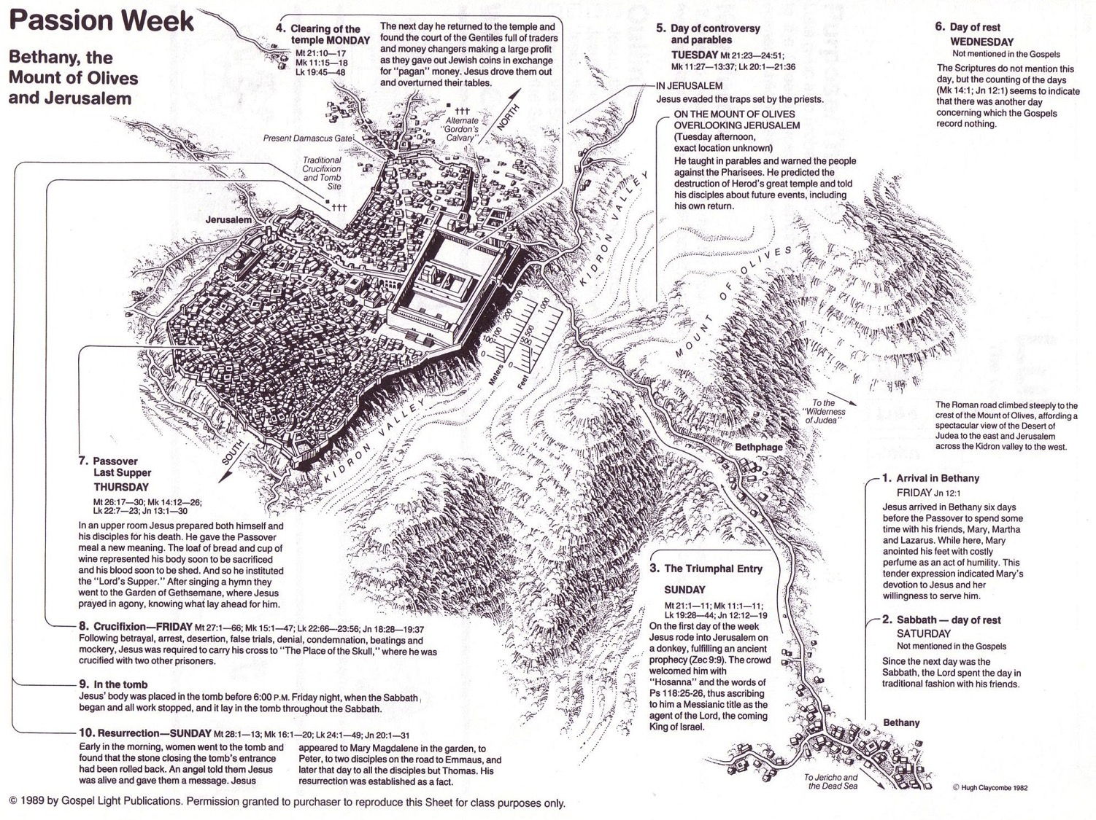
Passion Week
Mon
Tues
Wed
64
Fri
Thurs
Sun
Fri
Sat
Sat
Sun

Slide 123
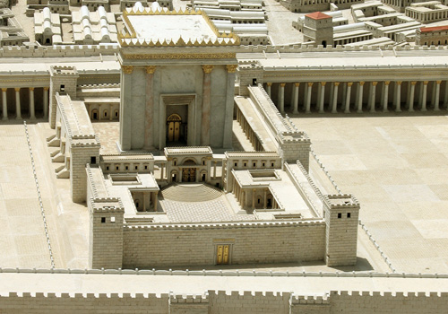
門徒: 多麼雄偉的聖殿! (24:1)
耶稣: “將來在這 裡没有一塊石頭 留在石頭上，不被 拆毁了 。” (24:2)
門徒: 何時? 有甚麼跡象? (24:3)

Slide 124

橄欖山的教導(太24–25)
78
Adapted from Mark L. Bailey, DTS class notes, 1986
第二次的再来(27-31):
天上的徵兆 (29-30)
人子的再来 (27, 30)
飛鳥的食物(28)
選民的拯救 (31)
憎惡的蒼凉
(15-20)
假基督與假先知
(23-26)
末世的徵兆
(4-8)
大災難
(9-14, 21-22)
列国的裁判
绵羊
山羊
與啟示錄相關性的經文
12:7-12
13:14
12:8-17
8:1–19:10
(太. 25:31-46)
6:1–8:5
19:11-21

Slide 125
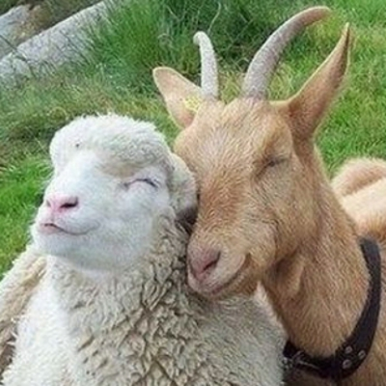
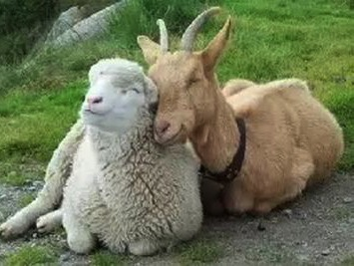
綿羊和山羊不是一樣嗎？

Slide 126
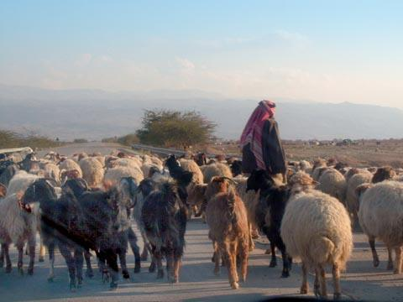
列國的審判
當人子在他榮耀裏、同著眾天使降臨的時候，
要坐在他榮耀的寶座上。
萬民都要聚集在他面前。他要把他們別出來，
好像牧羊的分別綿羊山羊一般
(馬太25:31-32)

Slide 127
大綱結語
73
IV. (11:1–16:12) 基督作為彌賽亞在最终被钉十架時被拒绝，所
以耶稣介绍了在他最终被接纳前，兩次降臨之間的時期，以及他在向外邦人的事工中向人接受神的國的延遲。
V. (16:13–20:34) 基督預備他的門徒了解他的位格和計劃，使他們可以在他受死後代表他彌賽亞的主權。
VI. (21–27章) 基督正式的講說，他作為以色列的王在他為代贖而被钉十架時被拒绝，顯示為甚麼神的國被延遲直到他再来。

Slide 128
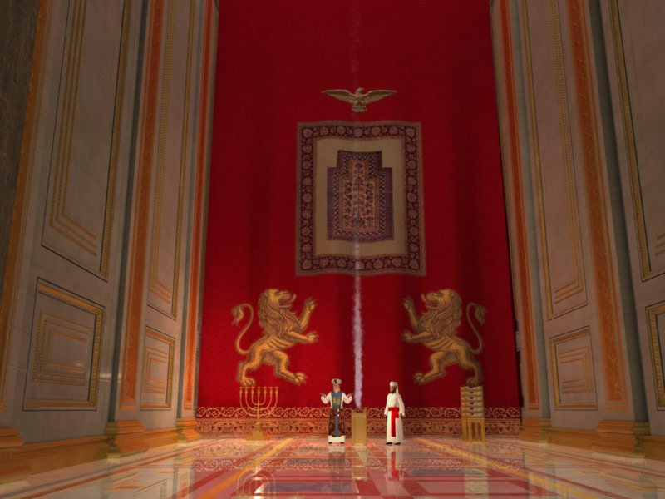
殿 裏 的 幔 子

Slide 129

殿 裏 的 幔 子 從 上 到 下 裂 開 為 二 (27:51)

Slide 130
大綱結語
73
IV. (11:1–16:12) 基督作為彌賽亞在最终被钉十架時被拒绝，所
以耶稣介绍了在他最终被接纳前，兩次降臨之間的時期，以及他在向外邦人的事工中向人接受神的國的延遲。
V. (16:13–20:34) 基督預備他的門徒了解他的位格和計劃，使他們可以在他受死後代表他彌賽亞的主權。
VI. (21–27章) 基督正式的講說，他作為以色列的王在他為代贖而被钉十架時被拒绝，顯示為甚麼神的國被延遲直到他再来。

Slide 131
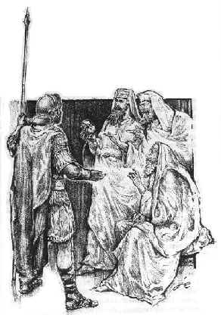
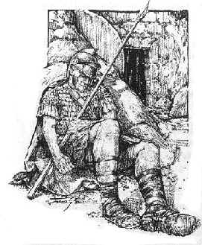
賄賂兵丁 (28:12)

Slide 132
Applications
67
馬太福音
應用:
非信徒：你是否已經相信耶穌基督為你
個人救主?如果你還没有，那
祂還需要具備怎样的資格你才
能接受祂呢？
信徒們：有誰需要你向他証明耶穌是配
得信靠與順服的王?

Slide 133

馬太福音28:18-20
耶穌進前來，對他們說：
「天上地下所有的權柄都賜給我了。所以，你們要去，使萬民作我的門徒，奉父、子、聖靈的名給他們施洗（或譯：給他們施洗，歸於父、子、聖靈的名）。 凡我所吩咐你們的，都教訓他們遵守，我就常與你們同在，直到世界的末了。」

Slide 134


新约全书链接地址 BibleStudyDownloads.org
免费获得该讲解!
圣经学习下载
Notes:
NT Survey link

Slide 135
Black

